Slide 1
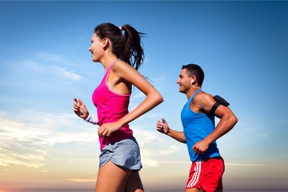
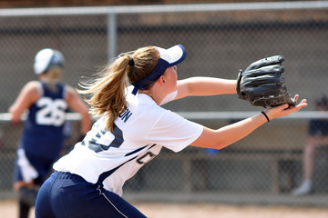




FISIOLOGÍA DEL MOVIMIENTO HUMANO - INTRODUCCIÓN: Conceptos Básicos, Historia y Aptitud Física
Prof. Edgar Lopategui Corsino
M.A., Fisiología del Ejercicio
Web: http://www.saludmed.com/
E-Mail: elopategui@intermetro.edu saludmepr@gmail.com
Curso: http://www.saludmed.com/fisiologiaejercico/fisiologiaejercico.html

Slide 2
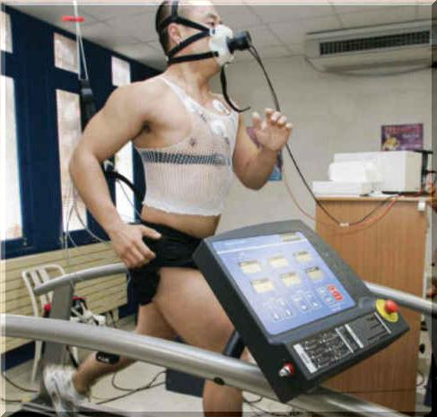
UNA INTRODUCCIÓN AL EJERCICIO
Y A LA FISIOLOGÍA DEL DEPORTE
NOTA. Tomado de: Physiology of Sport and Exercise. 8va ed., (p. xx), por W. L. Kenney, J. H. Wilmore & D. L. Costill, 2022, Champaign, IL: Human Kinetics. Copyright 2022 por: W. L. Kenney, J. H. Wilmore y D. L. Costill.

Slide 3


Slide 7

Notes:
Start by articulating a clear vision of what your organization should be. Present the vision clearly, and explain why it is important for your organization to achieve this vision.
Include a picture of the leadership skills this vision will require. For example, global thinking, strategic partnering, etc.

Slide 8
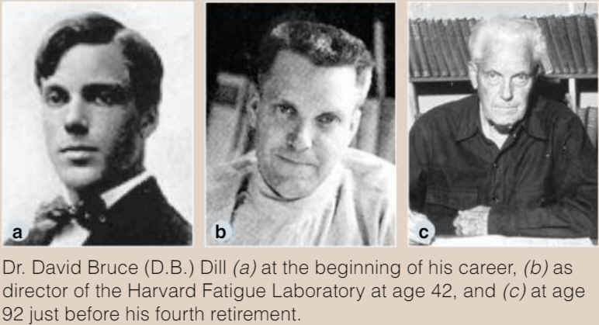
TRASFONDO HISTÓRICO:
DE LA FISIOLOGÍA DEL EJERCICIO
David Bruce (D.B.) Dill:
Director de: "Harvard Fatigue Laboratory“: 1927
NOTA. Tomado de: Physiology of Sport and Exercise. 8va ed., (p. 2), por W. L. Kenney, J. H. Wilmore & D. L. Costill, 2022, Champaign, IL: Human Kinetics. Copyright 2022 por: W. L. Kenney, J. H. Wilmore y D. L. Costill.

Slide 9
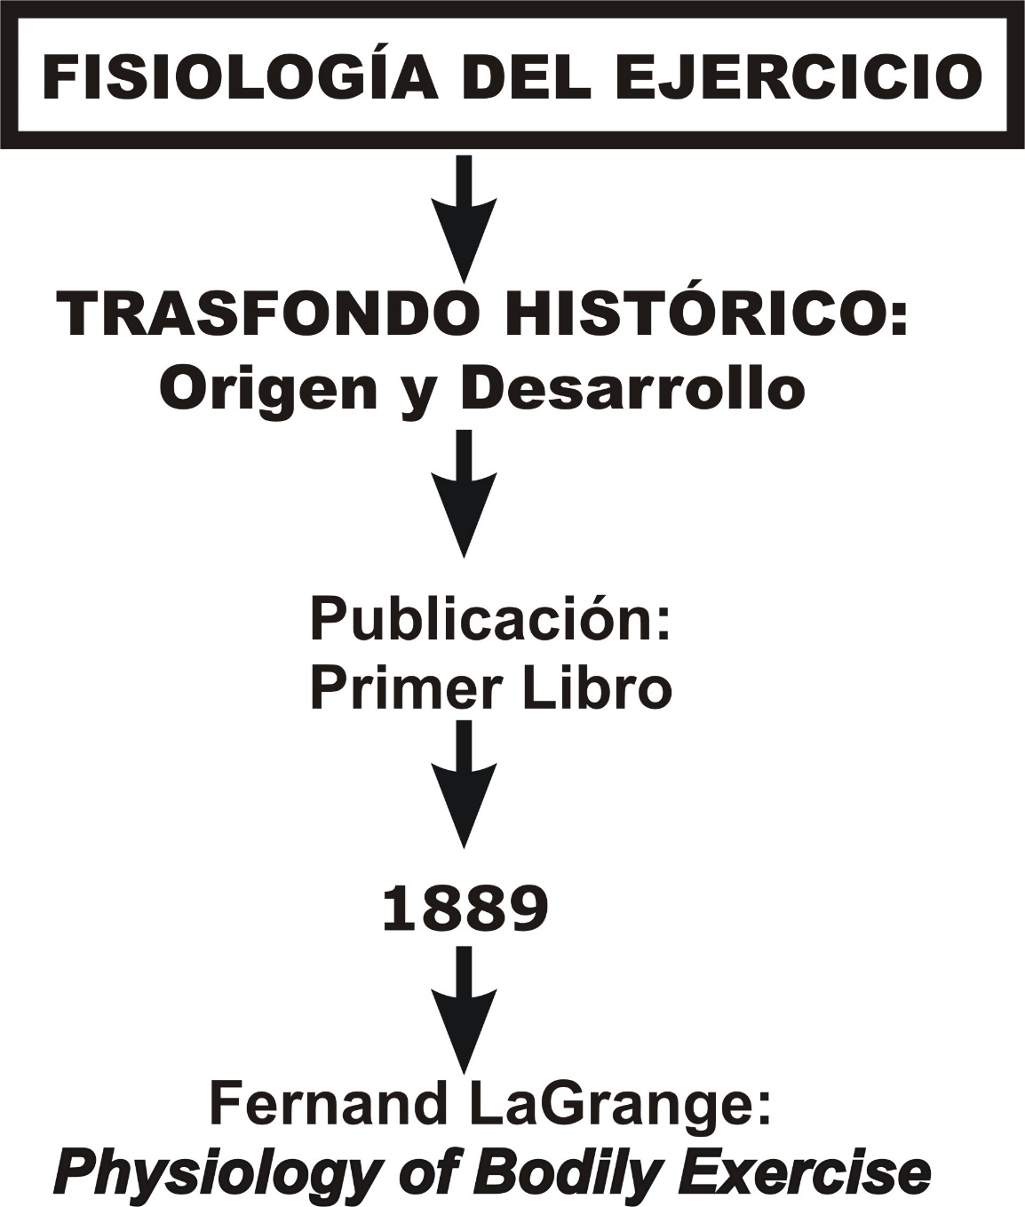
NOTA. Tomado de: Physiology of Sport and Exercise. 8va ed., (p. 5), por W. L. Kenney, J. H. Wilmore & D. L. Costill, 2022, Champaign, IL: Human Kinetics. Copyright 2022 por: W. L. Kenney, J. H. Wilmore y D. L. Costill
Notes:
Start by articulating a clear vision of what your organization should be. Present the vision clearly, and explain why it is important for your organization to achieve this vision.
Include a picture of the leadership skills this vision will require. For example, global thinking, strategic partnering, etc.

Slide 10
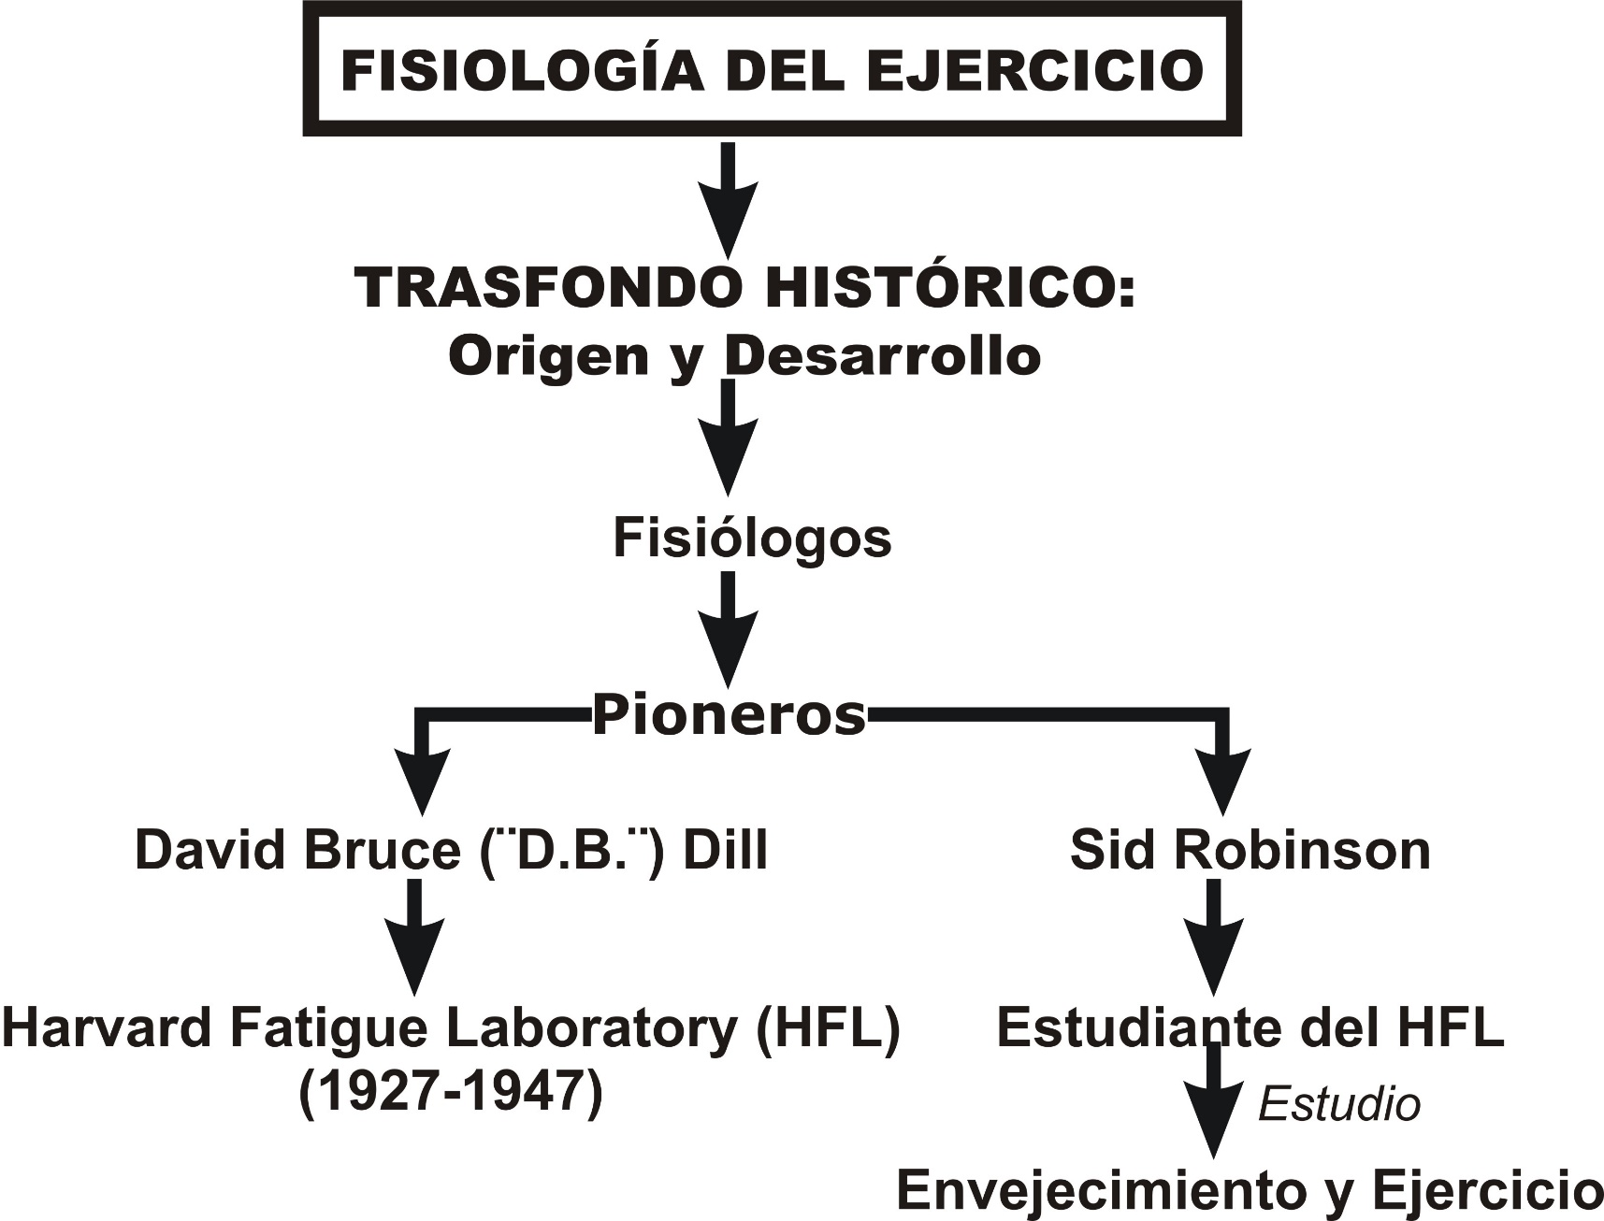
NOTA. Tomado de: Physiology of Sport and Exercise. 8va ed., (p. 5), por W. L. Kenney, J. H. Wilmore & D. L. Costill, 2022, Champaign, IL: Human Kinetics. Copyright 2022 por: W. L. Kenney, J. H. Wilmore y D. L. Costill
Notes:
Start by articulating a clear vision of what your organization should be. Present the vision clearly, and explain why it is important for your organization to achieve this vision.
Include a picture of the leadership skills this vision will require. For example, global thinking, strategic partnering, etc.

Slide 11
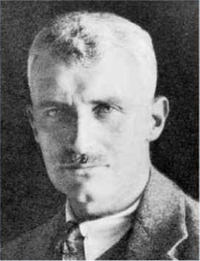
NOTA. Tomado de: Physiology of Sport and Exercise. 8va ed., (p. 5), por W. L. Kenney, J. H. Wilmore & D. L. Costill, 2022, Champaign, IL: Human Kinetics. Copyright 2022 por: W. L. Kenney, J. H. Wilmore y D. L. Costill
TRASFONDO HISTÓRICO:
DE LA FISIOLOGÍA DEL EJERCICIO
Archibald V. Hill (1927):
Ganador del Premio Nobel en el 1921
Notes:
Start by articulating a clear vision of what your organization should be. Present the vision clearly, and explain why it is important for your organization to achieve this vision.
Include a picture of the leadership skills this vision will require. For example, global thinking, strategic partnering, etc.

Slide 12
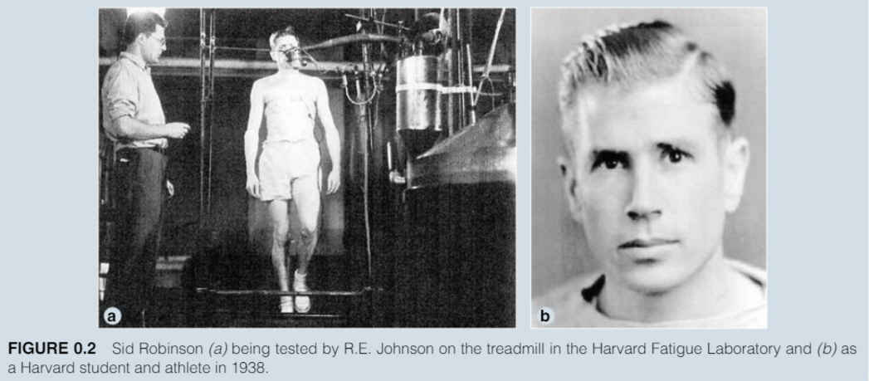
TRASFONDO HISTÓRICO:
DE LA FISIOLOGÍA DEL EJERCICIO
Sid Robinson: Harvard Fatigue Laboratory
NOTA. Tomado de: Physiology of Sport and Exercise. 8va ed., (p. 7), por W. L. Kenney, J. H. Wilmore & D. L. Costill, 2022, Champaign, IL: Human Kinetics. Copyright 2022 por: W. L. Kenney, J. H. Wilmore y D. L. Costill
Notes:
Start by articulating a clear vision of what your organization should be. Present the vision clearly, and explain why it is important for your organization to achieve this vision.
Include a picture of the leadership skills this vision will require. For example, global thinking, strategic partnering, etc.

Slide 13
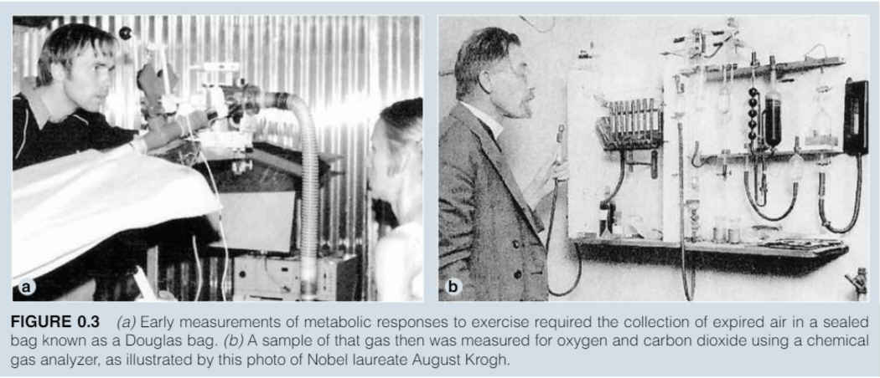
TRASFONDO HISTÓRICO:
DE LA FISIOLOGÍA DEL EJERCICIO
Espirometría en Circuito Abierto:
Metodologías Iniciales
NOTA. Tomado de: Physiology of Sport and Exercise. 8va ed., (p. 7), por W. L. Kenney, J. H. Wilmore & D. L. Costill, 2022, Champaign, IL: Human Kinetics. Copyright 2022 por: W. L. Kenney, J. H. Wilmore y D. L. Costill
Notes:
Start by articulating a clear vision of what your organization should be. Present the vision clearly, and explain why it is important for your organization to achieve this vision.
Include a picture of the leadership skills this vision will require. For example, global thinking, strategic partnering, etc.

Slide 14
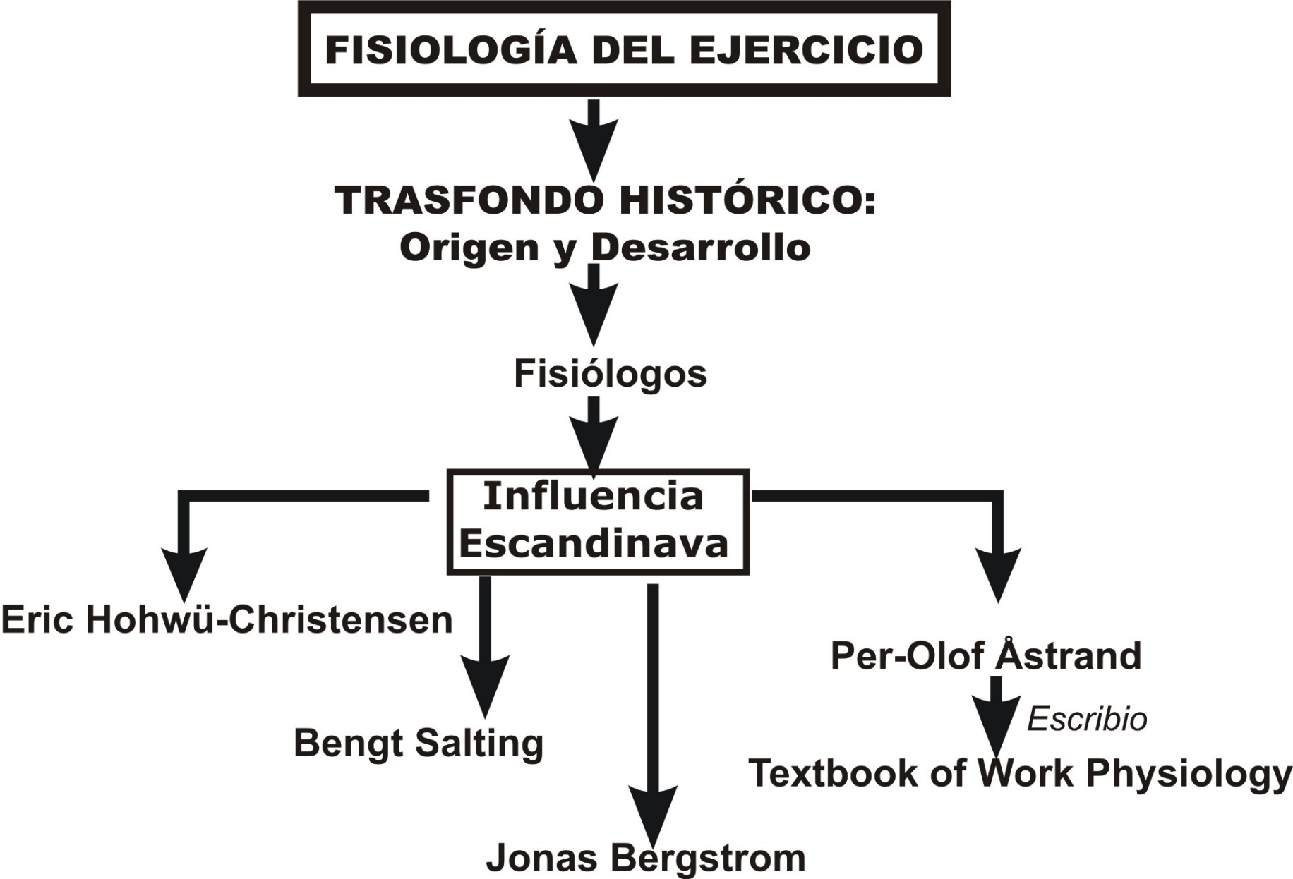
NOTA. Tomado de: Physiology of Sport and Exercise. 8va ed., (p. 7), por W. L. Kenney, J. H. Wilmore & D. L. Costill, 2022, Champaign, IL: Human Kinetics. Copyright 2022 por: W. L. Kenney, J. H. Wilmore y D. L. Costill
Notes:
14

Slide 15
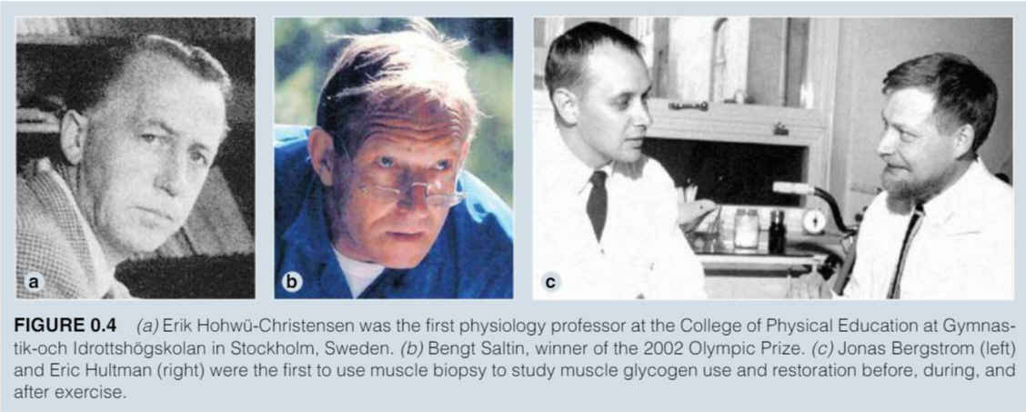
TRASFONDO HISTÓRICO:
DE LA FISIOLOGÍA DEL EJERCICIO
Influencia Escandinava:
Fisiólogos Daneses Pioneros
NOTA. Tomado de: Physiology of Sport and Exercise. 8va ed., (p. 8), por W. L. Kenney, J. H. Wilmore & D. L. Costill, 2022, Champaign, IL: Human Kinetics. Copyright 2022 por: W. L. Kenney, J. H. Wilmore y D. L. Costill
Notes:
Start by articulating a clear vision of what your organization should be. Present the vision clearly, and explain why it is important for your organization to achieve this vision.
Include a picture of the leadership skills this vision will require. For example, global thinking, strategic partnering, etc.

Slide 16
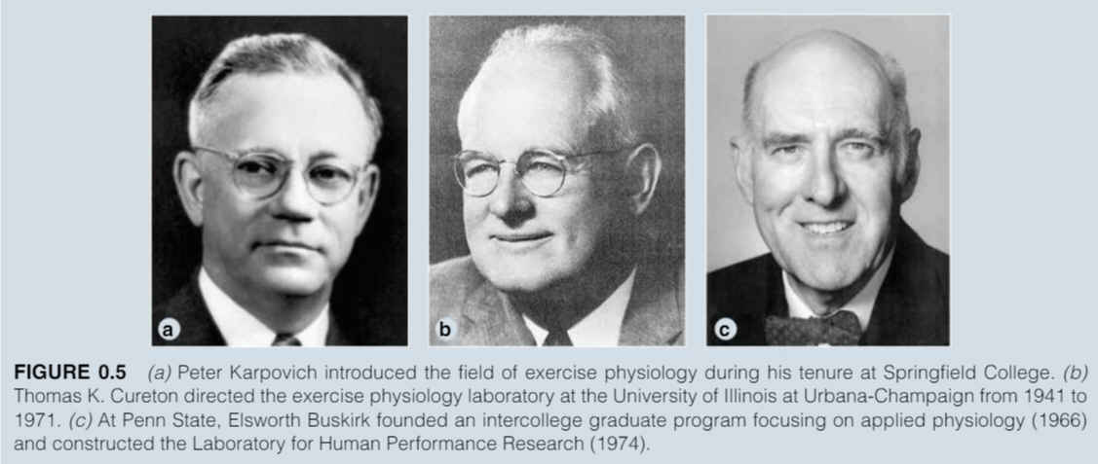
TRASFONDO HISTÓRICO:
DE LA FISIOLOGÍA DEL EJERCICIO
Otros Pioneros e Investigadores:
Estados Unidos Continentales
NOTA. Tomado de: Physiology of Sport and Exercise. 8va ed., (p. 9), por W. L. Kenney, J. H. Wilmore & D. L. Costill, 2022, Champaign, IL: Human Kinetics. Copyright 2022 por: W. L. Kenney, J. H. Wilmore y D. L. Costill
Notes:
Start by articulating a clear vision of what your organization should be. Present the vision clearly, and explain why it is important for your organization to achieve this vision.
Include a picture of the leadership skills this vision will require. For example, global thinking, strategic partnering, etc.

Slide 17
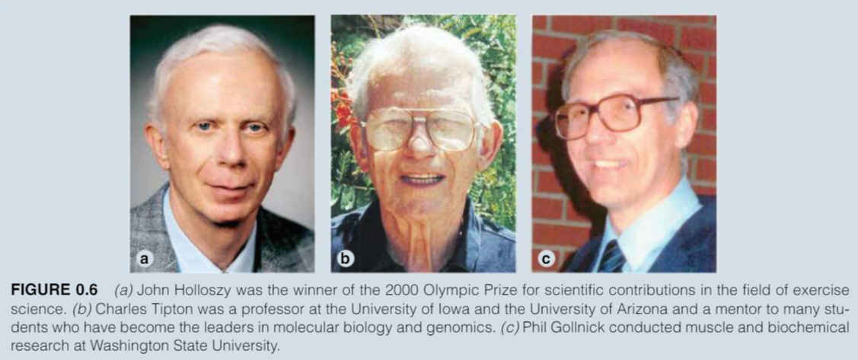
TRASFONDO HISTÓRICO:
DE LA FISIOLOGÍA DEL EJERCICIO
Bioquímica del Ejercicio: Década – 1960:
Investigadores Bioquímicos Pioneros
NOTA. Tomado de: Physiology of Sport and Exercise. 8va ed., (p. 10), por W. L. Kenney, J. H. Wilmore & D. L. Costill, 2022, Champaign, IL: Human Kinetics. Copyright 2022 por: W. L. Kenney, J. H. Wilmore y D. L. Costill
Notes:
Start by articulating a clear vision of what your organization should be. Present the vision clearly, and explain why it is important for your organization to achieve this vision.
Include a picture of the leadership skills this vision will require. For example, global thinking, strategic partnering, etc.

Slide 18
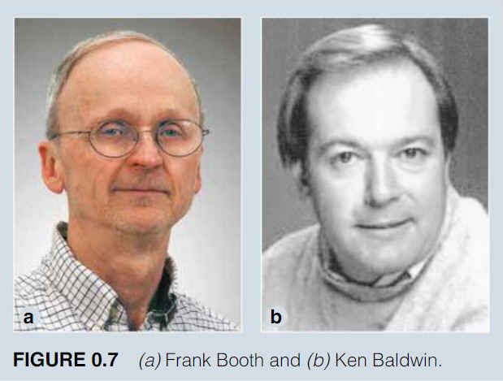
TRASFONDO HISTÓRICO:
DE LA FISIOLOGÍA DEL EJERCICIO
Regulación Molecular
de las Características y Funciones de las Fibras Musculares:
Fisiólogos Investigadores Pioneros
NOTA. Tomado de: Physiology of Sport and Exercise. 8va ed., (p. 11), por W. L. Kenney, J. H. Wilmore & D. L. Costill, 2022, Champaign, IL: Human Kinetics. Copyright 2022 por: W. L. Kenney, J. H. Wilmore y D. L. Costill
Notes:
Start by articulating a clear vision of what your organization should be. Present the vision clearly, and explain why it is important for your organization to achieve this vision.
Include a picture of the leadership skills this vision will require. For example, global thinking, strategic partnering, etc.

Slide 19
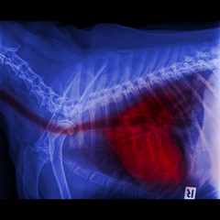
TRASFONDO HISTÓRICO – de la FISIOLOGÍA DEL EJERCICIO:
FISIOLOGÍA INTEGRATIVA
TRASLACIÓN DE TECNOLOGÍAS GENÉTICAS EN:
DIAGNÓSTICOS PREDICTORES O TERAPIAS
LA ERA DE LOS
DATOS MEGAGENÓMICOS:
RETO:
Incorporar hallazgos investigativos claves y la biología molecular
Examinar cómo interactúan los patones de comportamiento (e.g., AF) con las variaciones genéticas y su influencia sobree la salud
NOTA. Tomado de: Physiology of Sport and Exercise. 8va ed., (pp. 11-12), por W. L. Kenney, J. H. Wilmore & D. L. Costill, 2022, Champaign, IL: Human Kinetics. Copyright 2022 por: W. L. Kenney, J. H. Wilmore y D. L. Costill
Notes:
Start by articulating a clear vision of what your organization should be. Present the vision clearly, and explain why it is important for your organization to achieve this vision.
Include a picture of the leadership skills this vision will require. For example, global thinking, strategic partnering, etc.

Slide 20


TRASFONDO HISTÓRICO – de la FISIOLOGÍA DEL EJERCICIO:
FISIOLOGÍA INTEGRATIVA
FISIOLOGÍA TRASLACIONAL:
APLICACIONES:
PROBLEMAS BASADOS EN POBLACIONES
PROPÓSITO: Cambios en la Práctica Clínica
Envejecimiento
Obesidad
Otros
NOTA. Tomado de: Physiology of Sport and Exercise. 8va ed., (p. 12), por W. L. Kenney, J. H. Wilmore & D. L. Costill, 2022, Champaign, IL: Human Kinetics. Copyright 2022 por: W. L. Kenney, J. H. Wilmore y D. L. Costill
Notes:
Start by articulating a clear vision of what your organization should be. Present the vision clearly, and explain why it is important for your organization to achieve this vision.
Include a picture of the leadership skills this vision will require. For example, global thinking, strategic partnering, etc.

Slide 21
TRASFONDO HISTÓRICO – de la FISIOLOGÍA DEL EJERCICIO:
FISIOLOGÍA INTEGRATIVA
FISIOLOGÍA TRASLACIONAL:
APLICACIONES:
PROBLEMAS BASADOS EN POBLACIONES
PROPÓSITO: Cambios en la Práctica Clínica
Envejecimiento
Obesidad
Otros
NOTA. Tomado de: Physiology of Sport and Exercise. 8va ed., (p. 12), por W. L. Kenney, J. H. Wilmore & D. L. Costill, 2022, Champaign, IL: Human Kinetics. Copyright 2022 por: W. L. Kenney, J. H. Wilmore y D. L. Costill
Notes:
Start by articulating a clear vision of what your organization should be. Present the vision clearly, and explain why it is important for your organization to achieve this vision.
Include a picture of the leadership skills this vision will require. For example, global thinking, strategic partnering, etc.

Slide 22
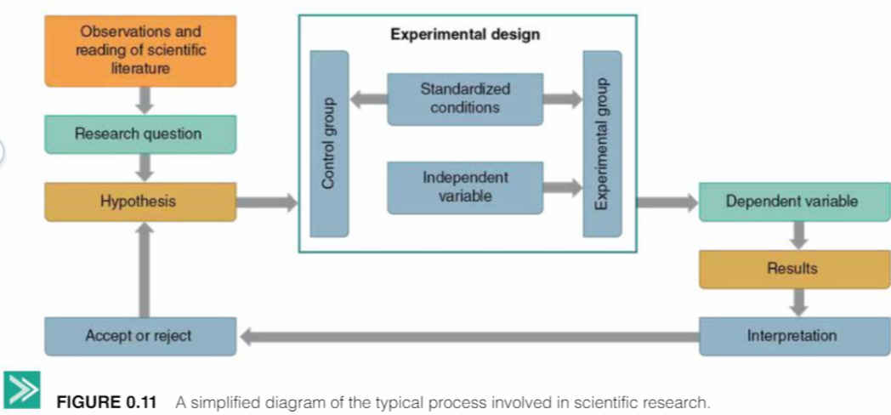
TRASFONDO HISTÓRICO de la FISIOLOGÍA DEL EJERCICIO
FISIOLOGÍA INTEGRATIVA: FISIOLOGÍA TRASLACIONAL:
NOTA. Tomado de: Physiology of Sport and Exercise. 8va ed., (p. 12), por W. L. Kenney, J. H. Wilmore & D. L. Costill, 2022, Champaign, IL: Human Kinetics. Copyright 2022 por: W. L. Kenney, J. H. Wilmore y D. L. Costill
Notes:
Start by articulating a clear vision of what your organization should be. Present the vision clearly, and explain why it is important for your organization to achieve this vision.
Include a picture of the leadership skills this vision will require. For example, global thinking, strategic partnering, etc.

Slide 23
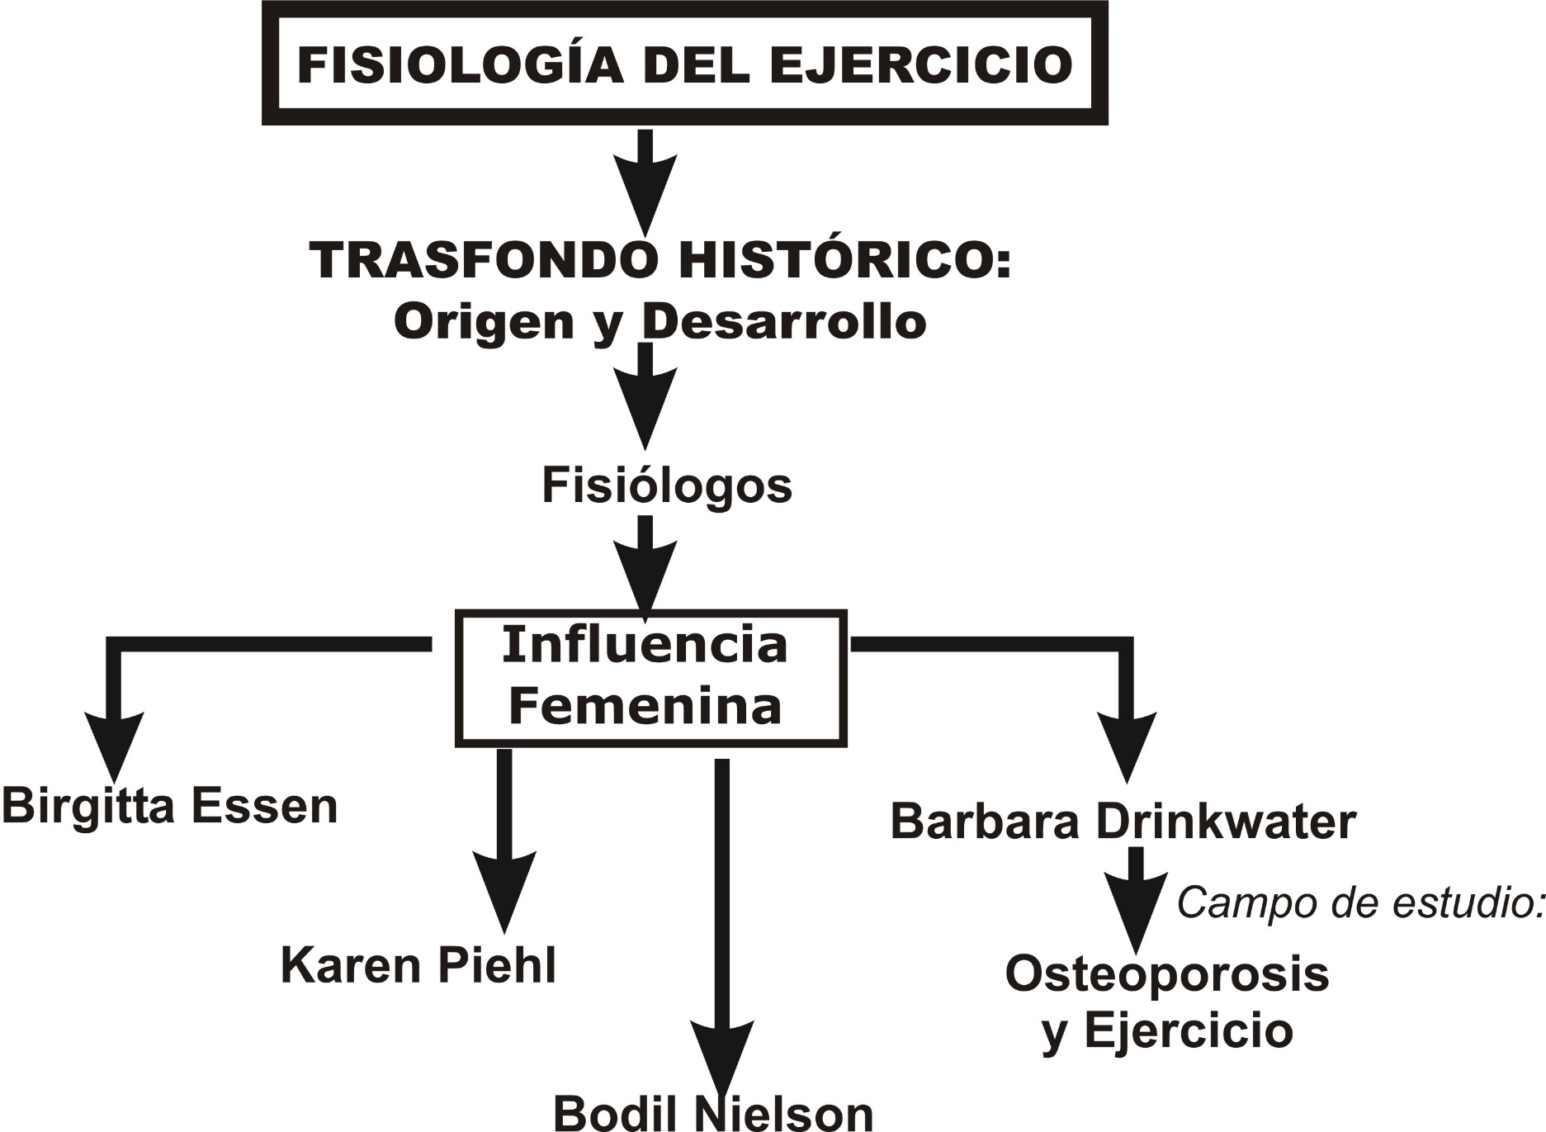
Notes:
23

Slide 24
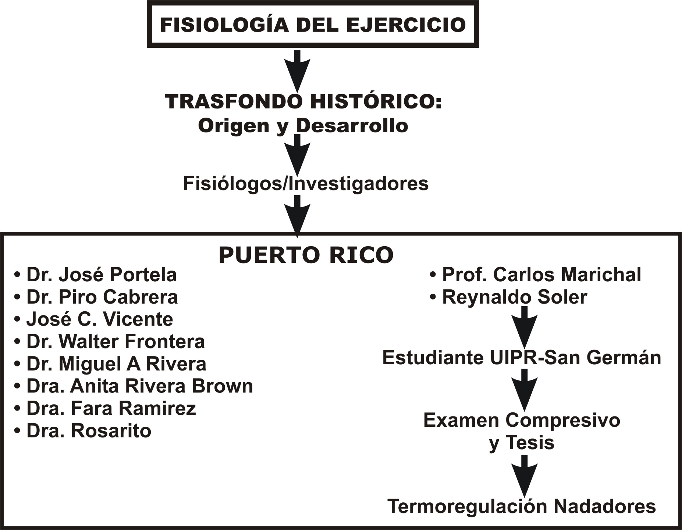
Notes:
24

Slide 25
FISIOLOGÍA DEL EJERCICIO
FISIOLOGOS PIONEROS EN PUERTO RICO
Dr. Portela
Dr. José C. Vicente
Dr. Miguel A. Rivera
Dra. Karen Soto
Dr. Piro Cabrera
Dra. Anita Rivera Brown
Notes:
25

Slide 26

Notes:
26

Slide 27

Notes:
27

Slide 28
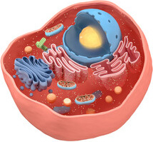
HOMEOSTASIS
Regulación del
ambiente
interno
del cuerpo
humano
NOTA. Adaptado de: Physiology of Sport and Exercise. 8va ed., (p. 3), por W. L. Kenney, J. H. Wilmore & D. L. Costill, 2022, Champaign, IL: Human Kinetics. Copyright 2022 por: W. L. Kenney, J. H. Wilmore y D. L. Costill

Slide 29
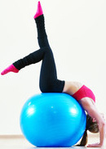
MOVIMIENTO
Cualquier cambio
en posición de las
partes del cuerpo,
relativo una a la
otra
NOTA. Reproducido de: “Chapter one: Introduction to Kinesiology,” Por S. J. Haffman, & J. C. Harris, 2013. En Introduction to Kinesiology: Studying Activity. 4ta. ed., (p. 7), por S. J. Hoffman (Ed.), 2013, Champaign, IL: Human Kinetics. Copyright 2013 Human Kinetics, Inc.

Slide 30
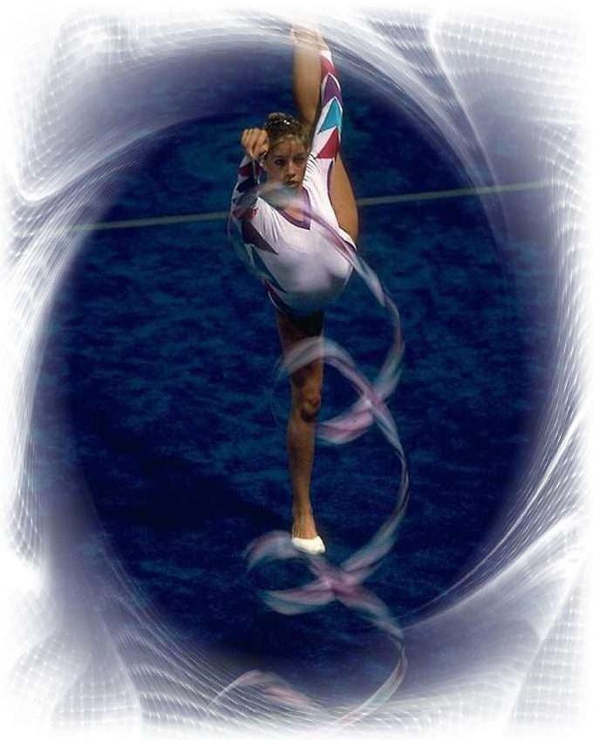
MOVIMIENTO
HUMANO
Cambio de posición, o
postura, del cuerpo como
un todo, o de sus
segmentos, en relación a
un sistema de referencia
en el ambiente físico, y
dentro de un marco de
tiempo y espacio

Slide 31
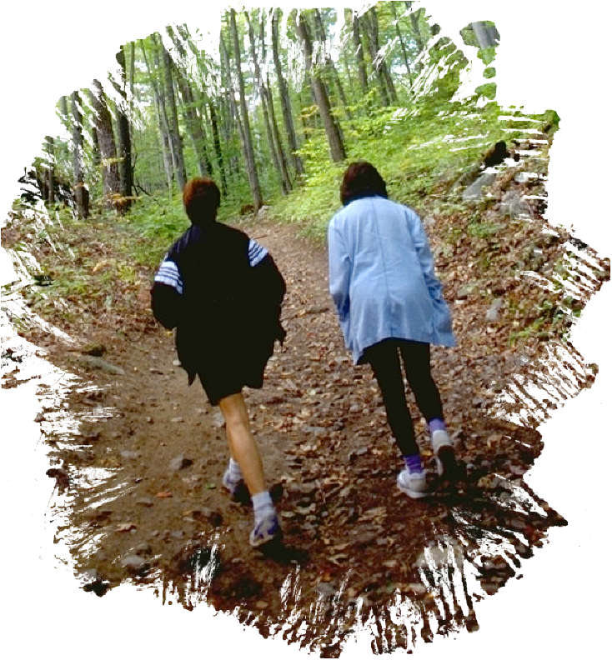
TIPOS DE:
MOVIMIENTO HUMANO
Actividad física
Ejercicio
Deportes
Actividades
recreativas
activas

Slide 32
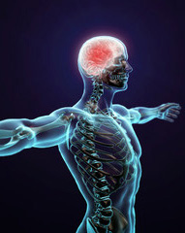
FISIOLOGÍA
Ciencia que
estudia las
funciones
del cuerpo
humano
NOTA. Adaptado de: Physiology of Sport and Exercise. 8va ed., (p. 3), por W. L. Kenney, J. H. Wilmore & D. L. Costill, 2022, Champaign, IL: Human Kinetics. Copyright 2022 por: W. L. Kenney, J. H. Wilmore y D. L. Costill

Slide 33
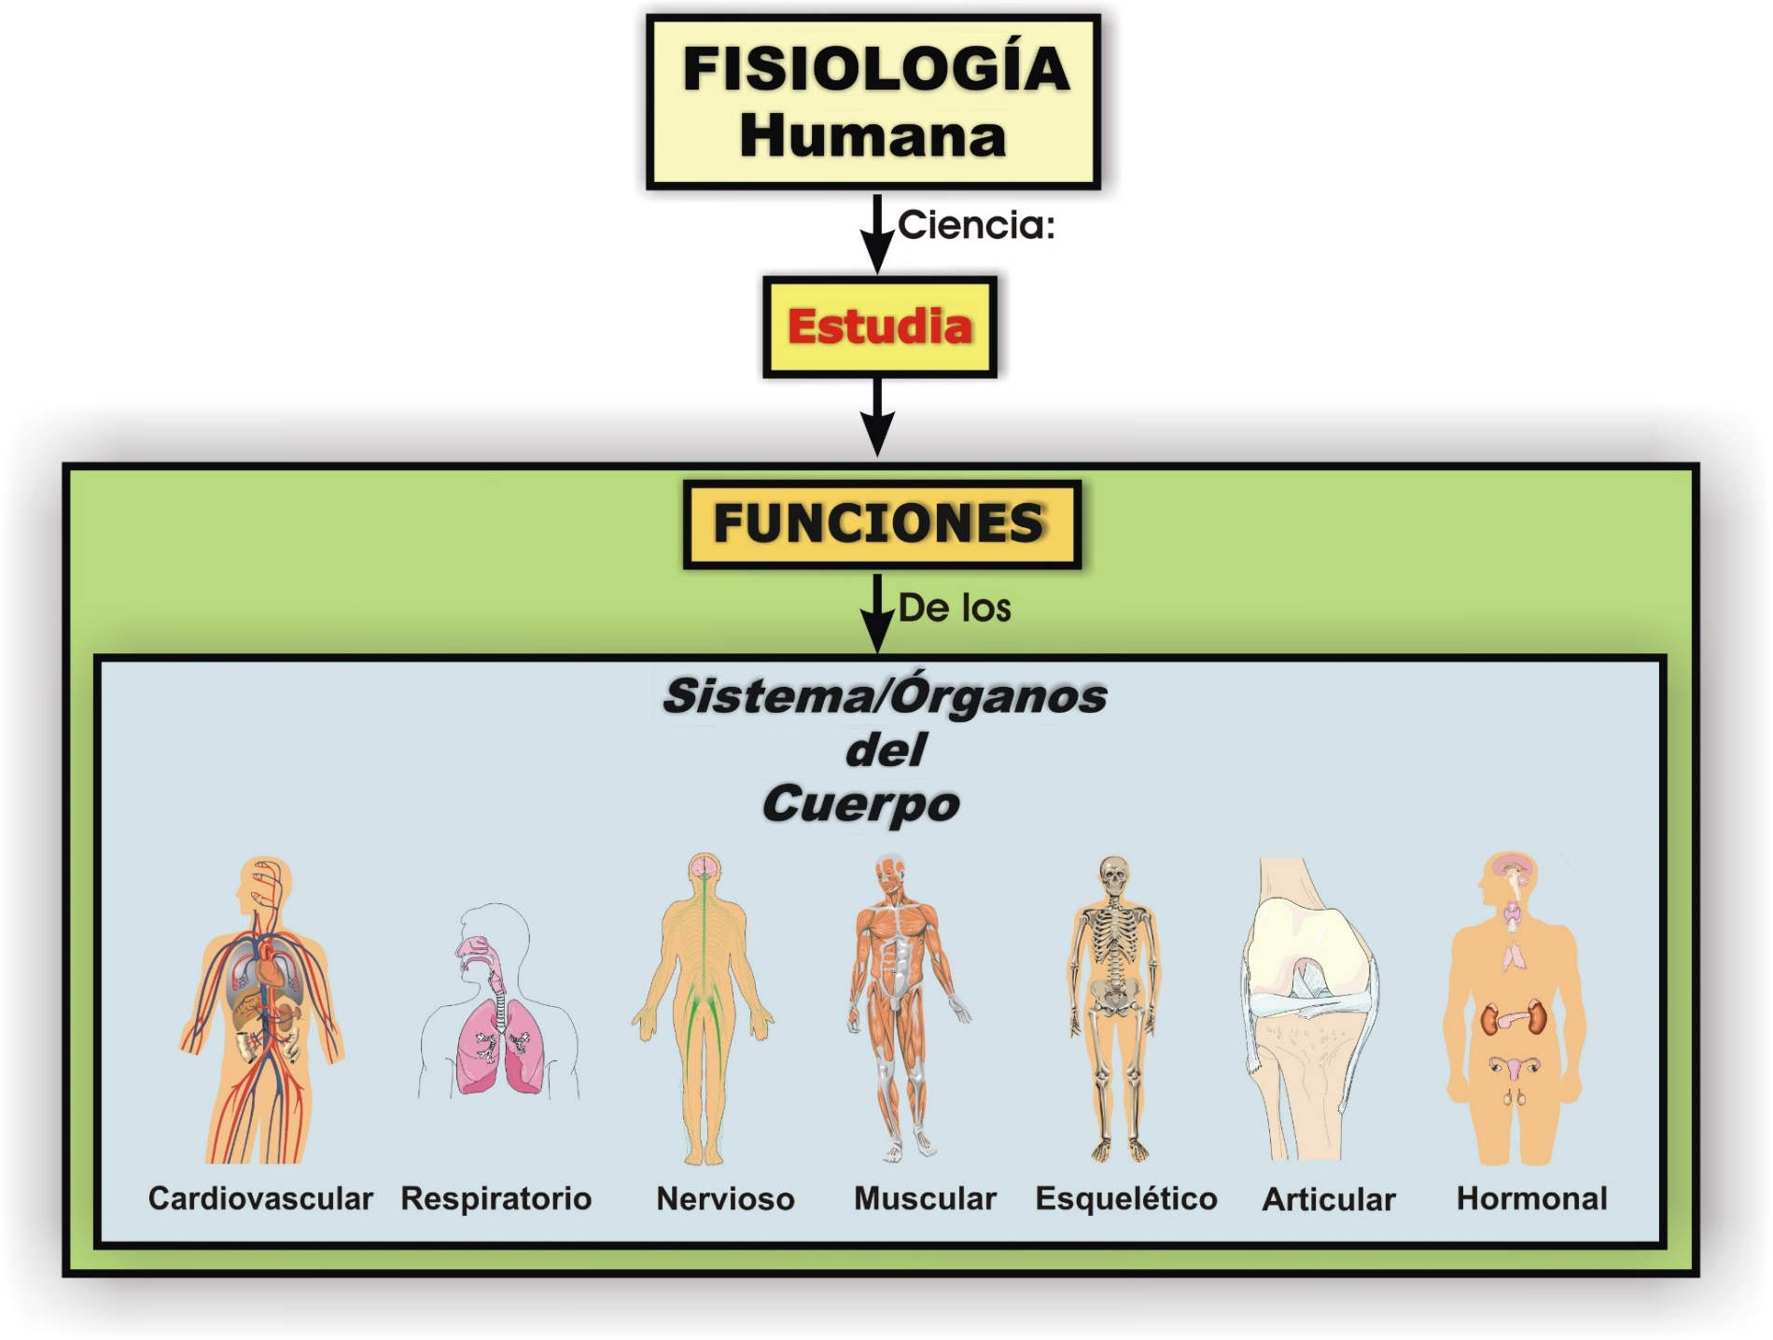

Slide 34
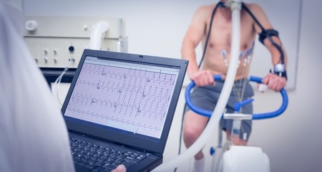
FISIOLOGÍA DEL EJERCICIO
Ciencia aplicada al
movimiento humano
que estudia los cambios
en las funciones del cuerpo
cuando éste se encuentre
físicamente activo
NOTA. Adaptado de: Physiology of Sport and Exercise. 8va ed., (p. 3), por W. L. Kenney, J. H. Wilmore & D. L. Costill, 2022, Champaign, IL: Human Kinetics. Copyright 2022 por: W. L. Kenney, J. H. Wilmore y D. L. Costill

Slide 35
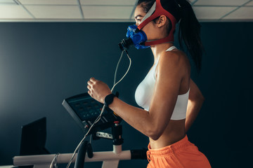
AGUDO VS. CRÓNICO
El estudio de la fisiología del ejercicio
se encuentra subdivido en dos partes,
identificadas como:
1) Respuestas agudas del cuerpo ante el ejercicio y
2) Adaptaciones de los sistemas del
cuerpo ante ejercicios repetidos o crónicos
NOTA. Adaptado de: Physiology of Sport and Exercise. 8va ed., (p. 2), por W. L. Kenney, J. H. Wilmore & D. L. Costill, 2022, Champaign, IL: Human Kinetics. Copyright 2022 por: W. L. Kenney, J. H. Wilmore y D. L. Costill

Slide 36
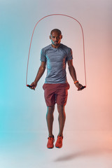

Slide 37
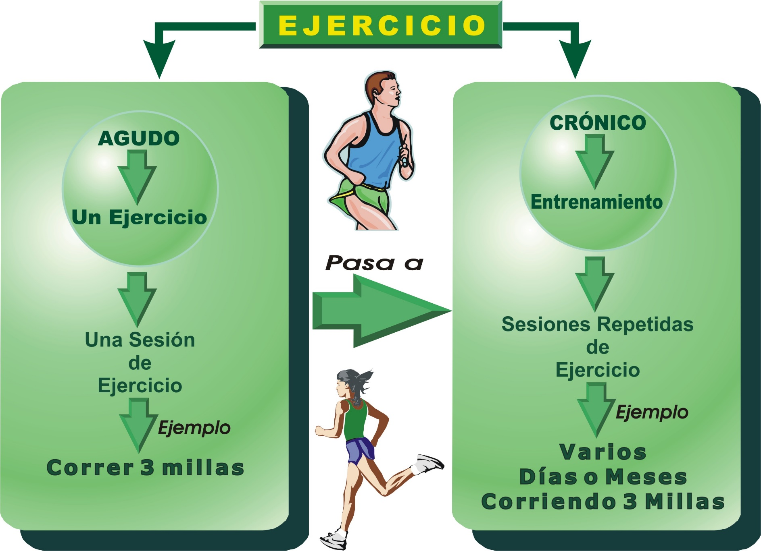
Notes:
37

Slide 38
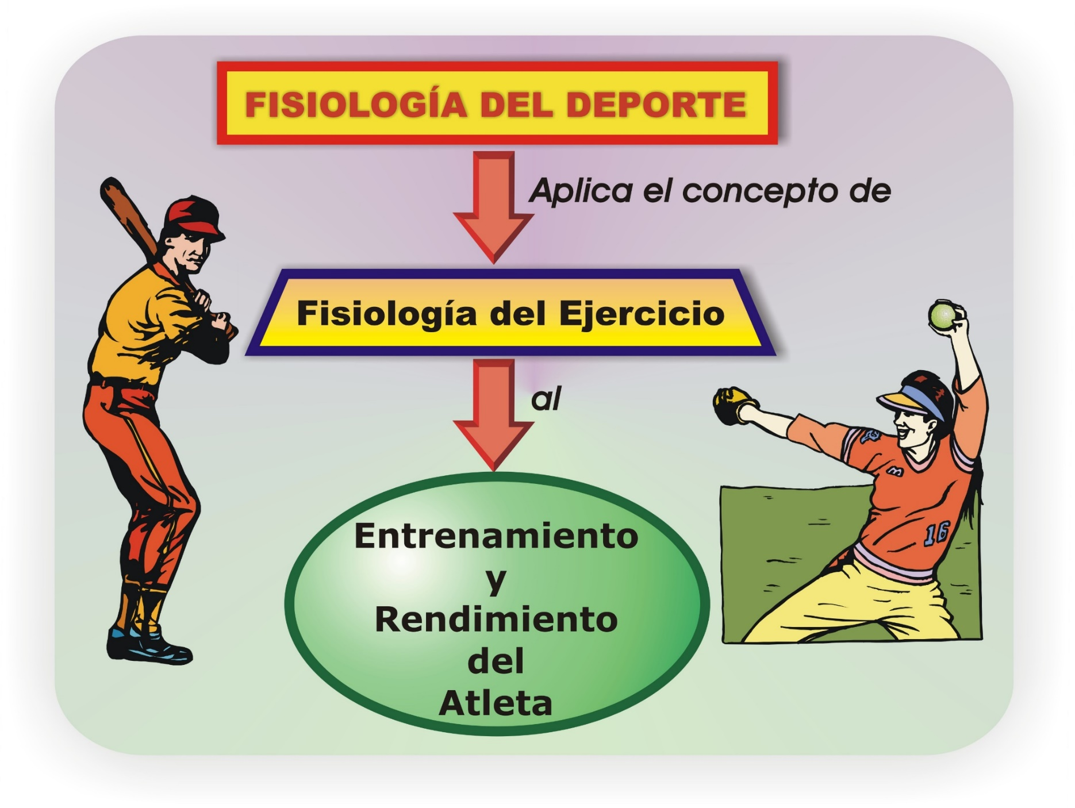

Slide 39
FISIOLOGÍA DEL EJERCICIO
La fisiología del ejercicio evoluciona de la fisiología humana. Los enfoques principales de estudio e investigación de la fisiología del ejercicio son: 1) la manera en que el organismo humano responde a un estrés agudo, es decir, ante una sola sesión de ejercicio o actividad física y 2) el mecanismo fisiológico involucrado durante los procesos de adaptación del cuerpo a un estrés crónico, es decir, sesiones repetidas de ejercicio (i.e, entrenamiento físico). Otras temáticas de investigación común en la disciplina de la fisiología del ejercicio, incluyen: 1) el uso del ejercicio para inducir un estrés al organismo humano y determinar las repuestas fisiológicas ante la influencia de los factores ambientales (e.g., calor, frío, altitud e hiperbarismo) y 2) los efectos del ejercicio agudo y crónico para la salud y bajo el contento de diversas enfermedades crónico-degenerativas. El fisiólogo del ejercicio, también establece cóo lo anterior puede ser aplicado a la población atl;etica y en los depportes (Kenney, Wilmore, & Costill, 2022, p. 3).
NOTA. Adaptado de: Physiology of Sport and Exercise. 8va ed., (p. 3), por W. L. Kenney, J. H. Wilmore & D. L. Costill, 2022, Champaign, IL: Human Kinetics. Copyright 2022 por: W. L. Kenney, J. H. Wilmore y D. L. Costill

Slide 40
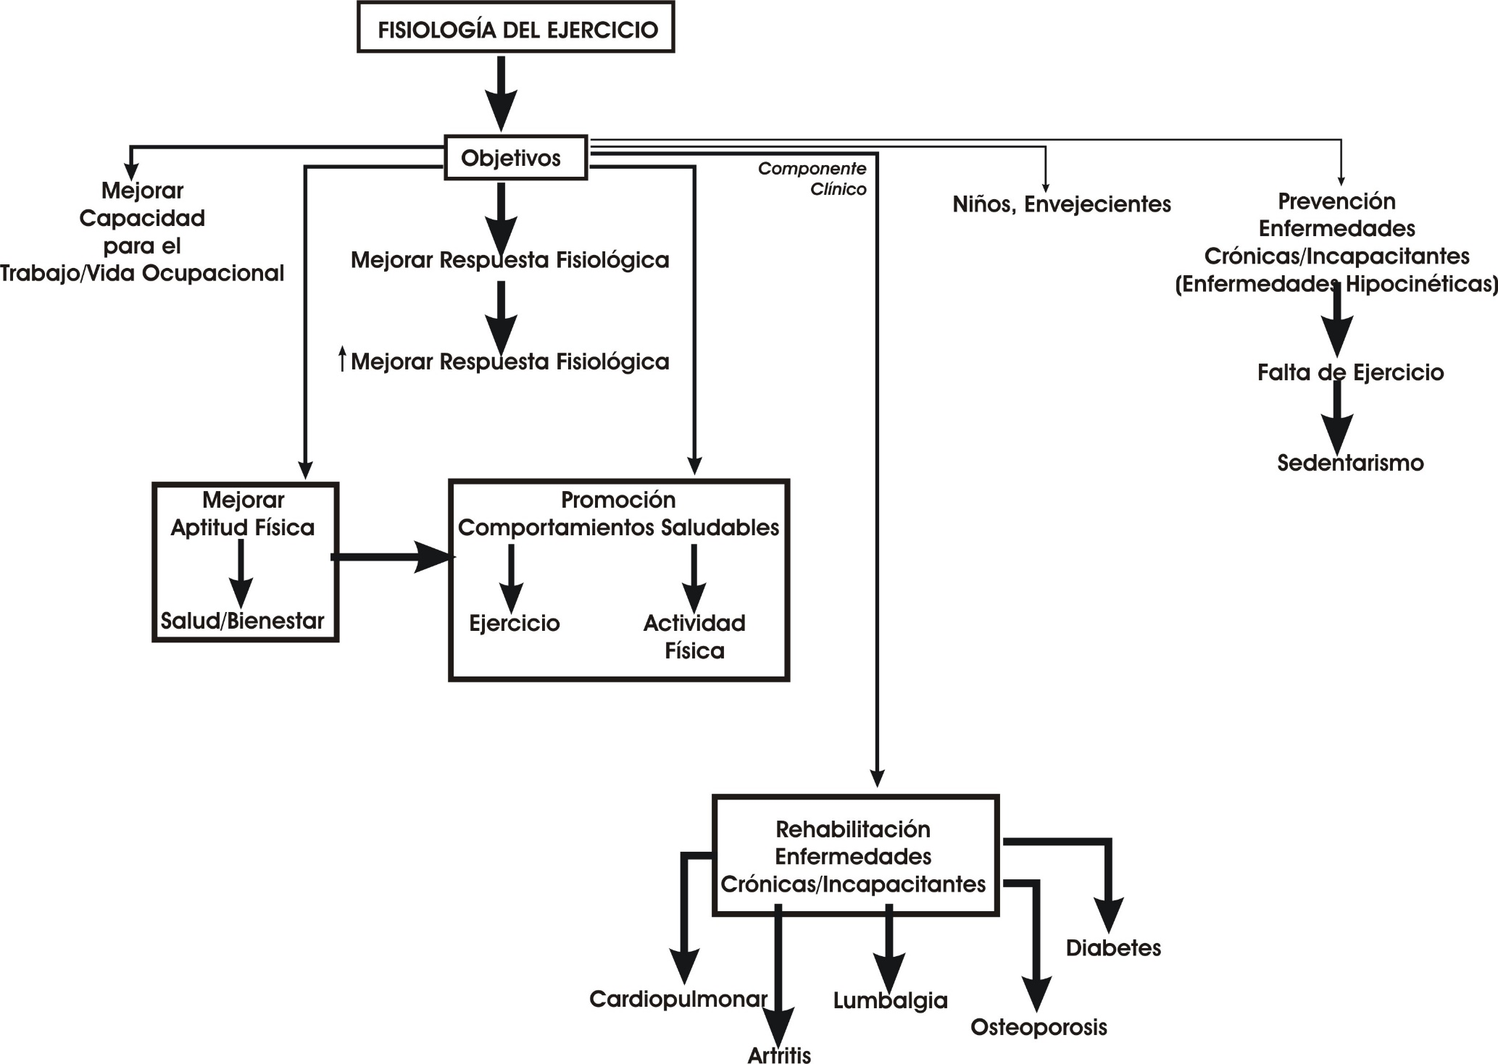

Slide 41
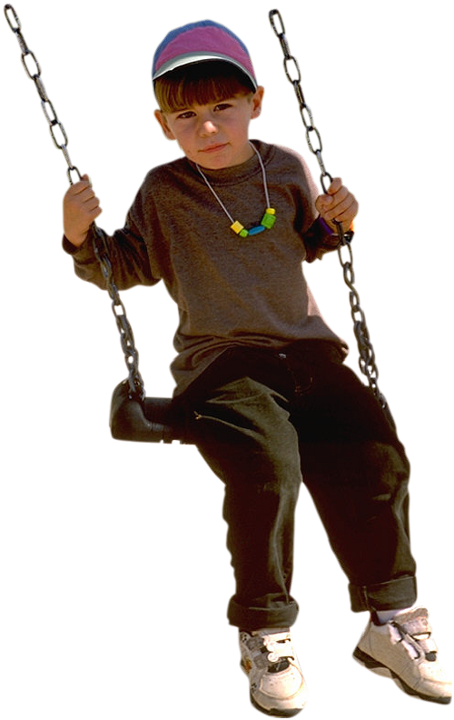
EDUCACIÓN
“Proceso formal
o informal, por el
cual se perfeccionan
las potencialidades
del educando.”
NOTA. Reproducido de: Introducción a la Educación. (p. 1), por A. Lopez Yustos, 1994, San Juan, PR: Publicaciones Puertorriqueñas, Inc.. Copyright 1994 por Publicaciones Puetrtorriqueñas.

Slide 42
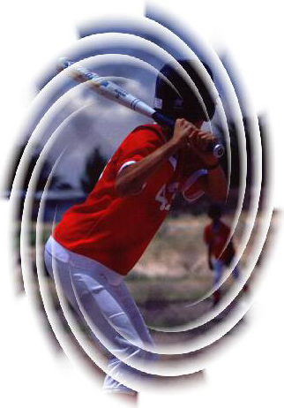
EDUCACIÓN
FÍSICA
Proceso educativo
que emplea el
movimiento humano
como medio para
lograr el desarrolllo
óptimo de la aptitud
física, mental,
emocional y social cultural

Slide 43
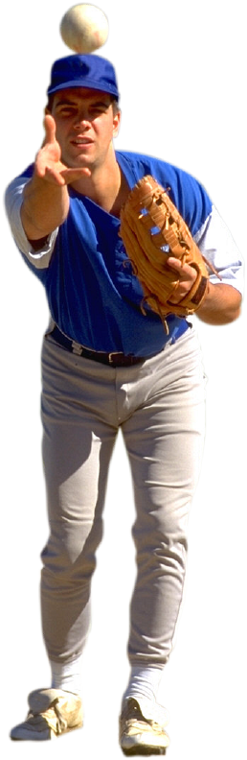
DEPORTES
Tipo de actividad física institucionalizada,
estructurada, organizada y competitiva,
con metas bien definidas y gobernada por
reglas específicas, donde se destacan
esfuerzos físicos vigorosos, el uso de
destrezas deportivas o motoras
relativamente complejas y la aplicación de
estrategias, con el fin de alcanzar un
rendimiento exitoso mediante la
superación de un adversario en
competición o la demostración de
aptitudes particulares

Slide 44
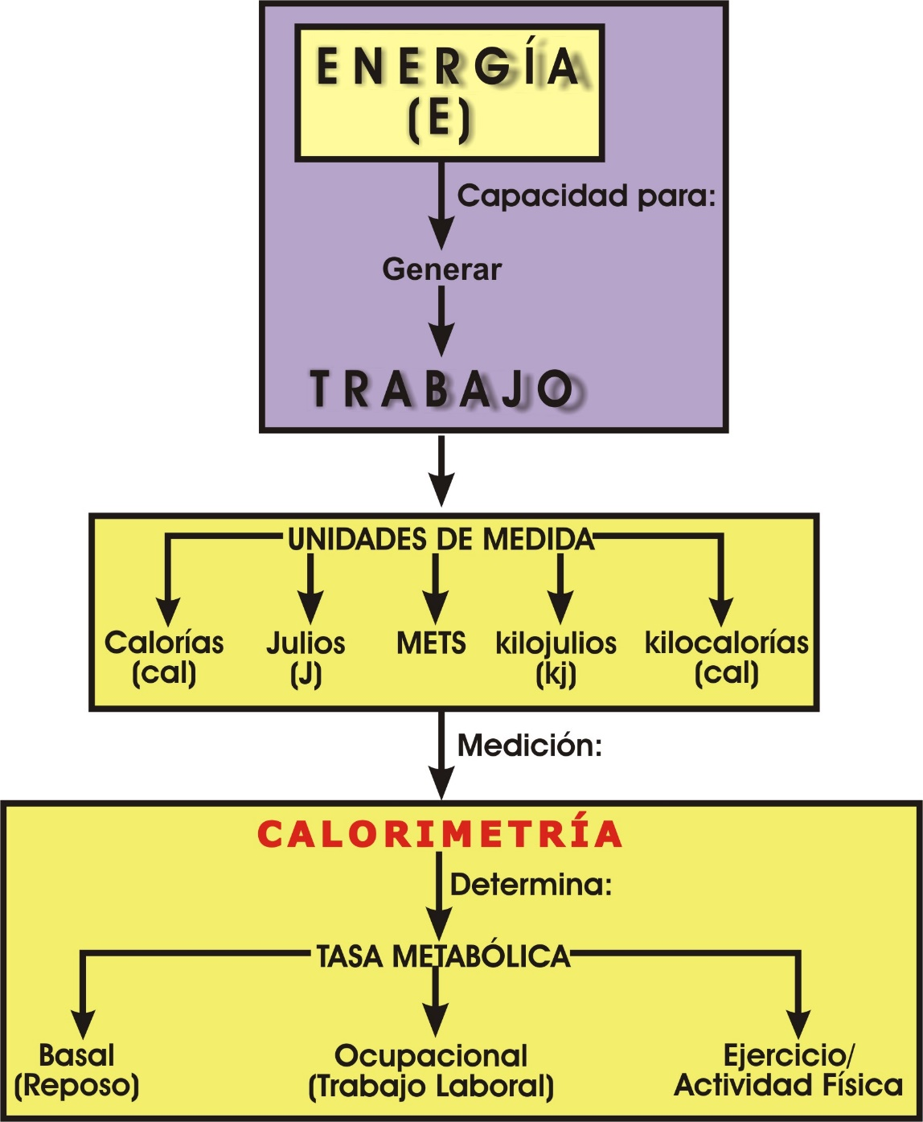
NOTA. Adaptado de: Sports and Exercise Nutrition. 5ta. ed.; (pp. 134, 184-185, 186, 190), por W. D. McArdle, F. I. Katch, & V. I. Katch, 2013, Philadelphia: Lippincott Williams & Wilkins. Copyright 2013 por Lippincott Williams & Wilkins, a Wolters Kluwer business; Fisiología del Esfuerzo y del Deporte. 5ta. ed.; (pp. 116, 130), por J. H. Wilmore, & D. L. Costill, 2004, Barcelona, España: Editorial Paidotribo. Copyright 2004 por Jack H. Wilmore y David L. Costill; Exercise Physiology: Human Bionergetics and its Applications. 2da. ed.; (pp. 16, 38-39, 46), por G. A. Brooks, T. D. Fahey, & T. P. White, 1996, Mountain View, CA: Mayfield Publishing Company. Copyright 1996 por Mayfield Publishing Company.

Slide 45
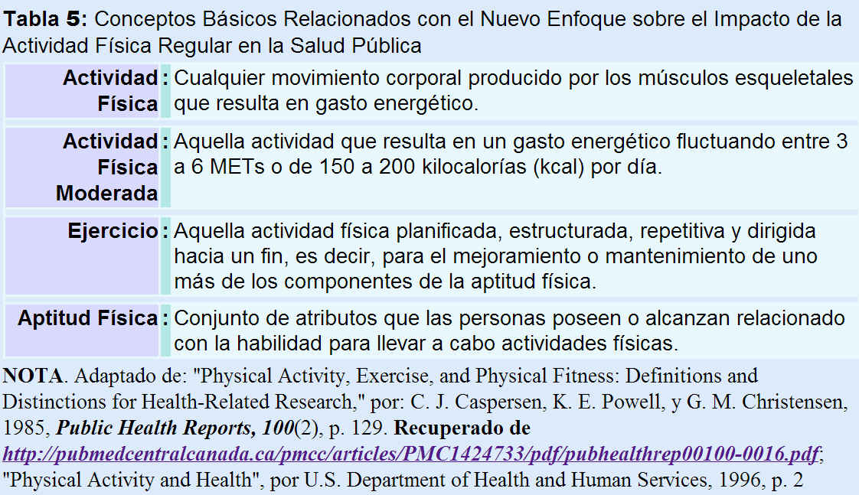
CONCEPTOS BÁSICOS: ACTIVIDAD FÍSICA, EJERCICIO Y APTITUD FÍSICA

Slide 46
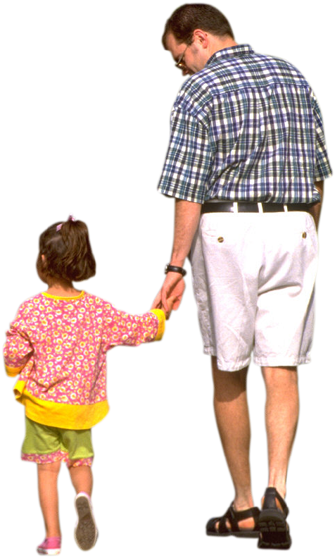
ACTIVIDAD FÍSICA
Cualquier movimiento
humano producido
por los músculos
esqueléticos, lo cual
resulta en gasto
energético

Slide 47
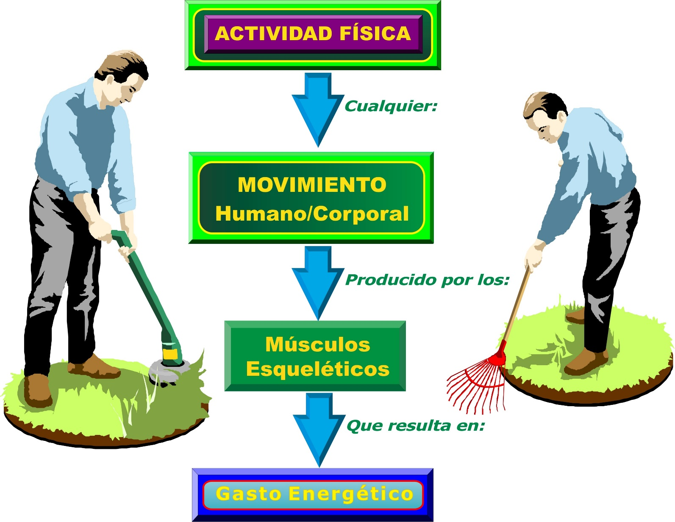
NOTA. Adaptado de: "Physical Activity, Exercise, and Physical Fitness: Definitions and Distinctions for Health-Related Research", por: C. J. Caspersen, K. E. Powell, y G. M. Christensen, 1985, Public Health Reports, 100(2), p. 126. Recuperado de http://pubmedcentralcanada.ca/pmcc/articles/PMC1424733/pdf/pubhealthrep00100-0016.pdf

Slide 48

ACTIVIDAD FÍSICA
La energía requerida para
ejecutar cualquier tipo de
movimiento físico,
específicamente cuando
el organismo human no
se encuentra sentado o
o recostado
NOTA. Adaptado de: Health & Welness. 12th ed., (p. 151), por G. E. Gordon & E. Golanty, 2016, Burlington, MA: Jones & Bartlett Learning. Copyright 2016 por: Jones & Bartlett Learning, LLC, an Ascend Learning Company

Slide 49

ACTIVIDAD FÍSICA
Aquel movimiento que es
intencional, voluntario y
dirigido hacia un
propósito o meta, dentro
de un contexto de
ejercicio, deporte u otra
esfera de experiencia
NOTA. Tomado de: “Chapter one: Introduction to Kinesiology,” Por S. J. Haffman, & J. C. Harris, 2013. En Introduction to Kinesiology: Studying Activity. 4ta. ed., (pp. 6-8), por S. J. Hoffman (Ed.), 2013, Champaign, IL: Human Kinetics. Copyright 2013 Human Kinetics, Inc.

Slide 50
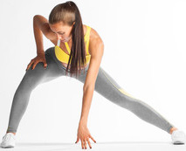
LA ACTIVIDAD FÍSICA OCURRE BAJO
LOS SIGUIENTES CONTEXTOS:
Tareas regulares en el hogar:
Lavando el piso, jardinería, cuidando los niños
Movimientos realizados en el trabajo:
Caminar del escritorio al elevador, como mozo en un restaurant, trabajo de construcción y otros
Actividades recreativas:
Bailar, caminando, jugando tenis de campo
Ejecutorias basadas en destrezas:
Entrenamiento físico-deportivo
NOTA. Reproducido de: Health & Welness. 12th ed., (p. 151), por G. E. Gordon & E. Golanty, 2016, Burlington, MA: Jones & Bartlett Learning. Copyright 2016 por: Jones & Bartlett Learning, LLC, an Ascend Learning Company

Slide 51
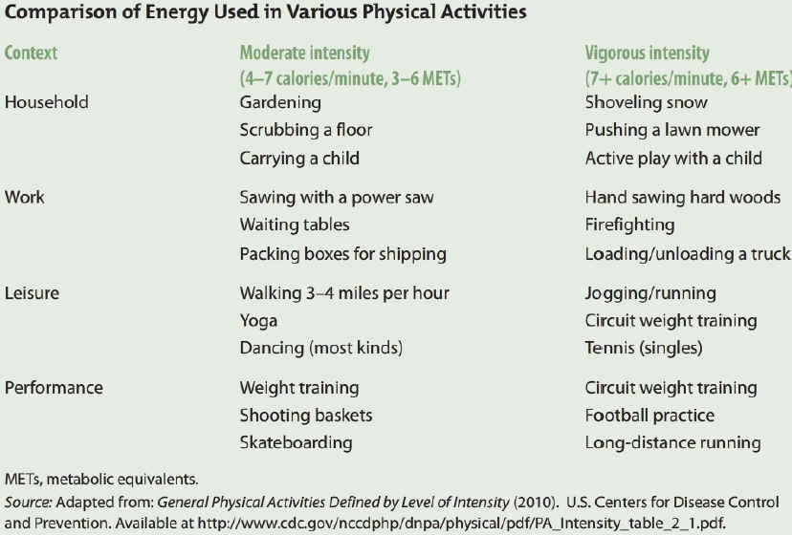
NOTA. Reproducido de: Health & Welness. 12th ed., (p. 151), por G. E. Gordon & E. Golanty, 2016, Burlington, MA: Jones & Bartlett Learning. Copyright 2016 por: Jones & Bartlett Learning, LLC, an Ascend Learning Company

Slide 52

LA ACTIVIDAD FÍSICA SE PUEDE MEDIR EN TÉRMINOS DE:
Calorías usadas por minuto:
Una caloría puede proveer energía hasta aproximadamente 25 pasos de caminata
Equivalencias metabólicas (METs) :
Aproximadamente, 1 MET equivale a 1.2 calorías
Nivel de actividad física (PAL) :
Es una medida de la cantidad de energía gastada por día y sobre aquella requerida para el metabolismo basal o en reposo
NOTA. Reproducido de: Health & Welness. 12th ed., (pp. 152, 574), por G. E. Gordon & E. Golanty, 2016, Burlington, MA: Jones & Bartlett Learning. Copyright 2016 por: Jones & Bartlett Learning, LLC, an Ascend Learning Company

Slide 53
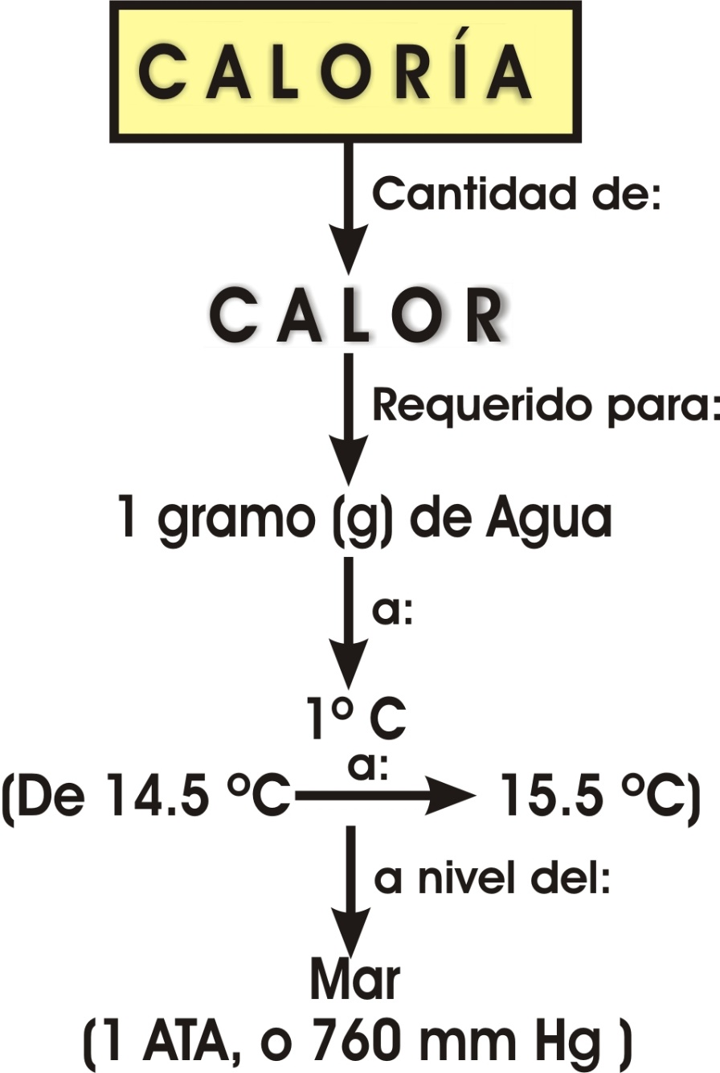
NOTA. Adaptado de: Exercise Physiology Integrating Theory and Application. (p. 54), por W. J. Kraemer, S. J. Fleck, y M. R. Deschenes, 2012, Philadelphia: Lippincott Williams & Wilkins. Copyright 2012 por: Lippincott Williams & Wilkins, a Wolte Kluwer business. Sports and Exercise Nutrition. 4ta.. ed.; (p. 184), por W. D. McArdle, F. I. Katch, & V. I. Katch, 2013, Philadelphia: Lippincott Williams & Wilkins. Copyright 2013 por Lippincott Williams & Wilkins, a Wolters Kluwer business; Fisiología del Esfuerzo y del Deporte. 5ta. ed.; (p. 116,), por J. H. Wilmore, & D. L. Costill, 2004, Barcelona, España: Editorial Paidotribo. Copyright 2004 por Jack H. Wilmore y David L. Costill.

Slide 54
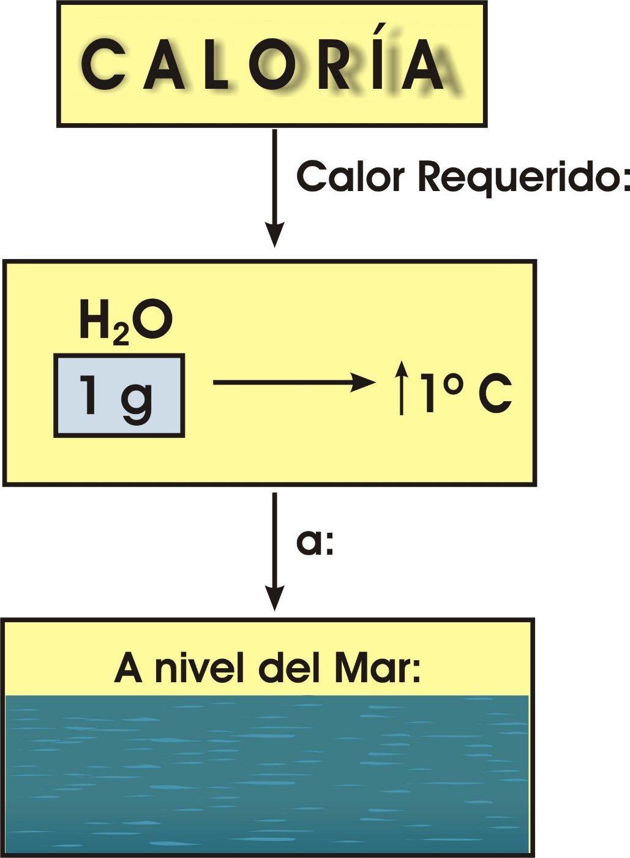
NOTA. Adaptado de: Exercise Physiology Integrating Theory and Application. (p. 54), por W. J. Kraemer, S. J. Fleck, y M. R. Deschenes, 2012, Philadelphia: Lippincott Williams & Wilkins. Copyright 2012 por: Lippincott Williams & Wilkins, a Wolte Kluwer business. Sports and Exercise Nutrition. 4ta.. ed.; (p. 184), por W. D. McArdle, F. I. Katch, & V. I. Katch, 2013, Philadelphia: Lippincott Williams & Wilkins. Copyright 2013 por Lippincott Williams & Wilkins, a Wolters Kluwer business; Fisiología del Esfuerzo y del Deporte. 5ta. ed.; (p. 116,), por J. H. Wilmore, & D. L. Costill, 2004, Barcelona, España: Editorial Paidotribo. Copyright 2004 por Jack H. Wilmore y David L. Costill.

Slide 55
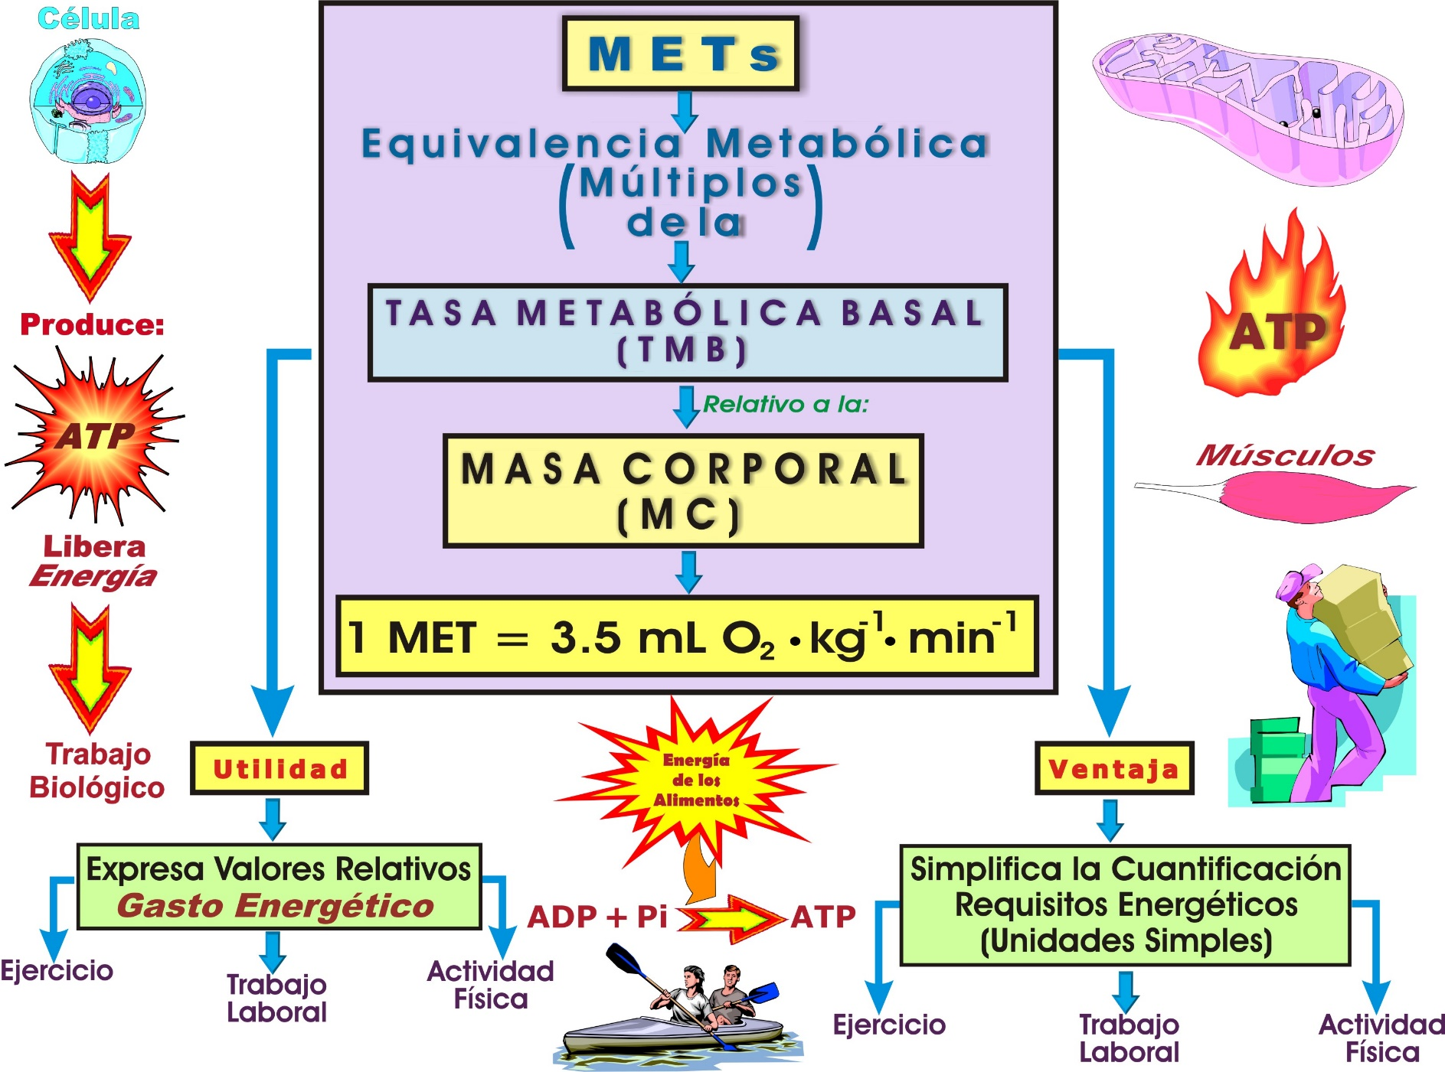

Slide 56

NIVEL DE
ACTIVIDAD FÍSICA (PAL)
Representa la cantidad de
expendio energético por
día, sobre aquella energía
requerida para mantener
la actividad de la tasa
metabólica basal (en
reposo)
NOTA. Adaptado de: Health & Welness. 12th ed., (pp. 152, 574), por G. E. Gordon & E. Golanty, 2016, Burlington, MA: Jones & Bartlett Learning. Copyright 2016 por: Jones & Bartlett Learning, LLC, an Ascend Learning Company

Slide 57
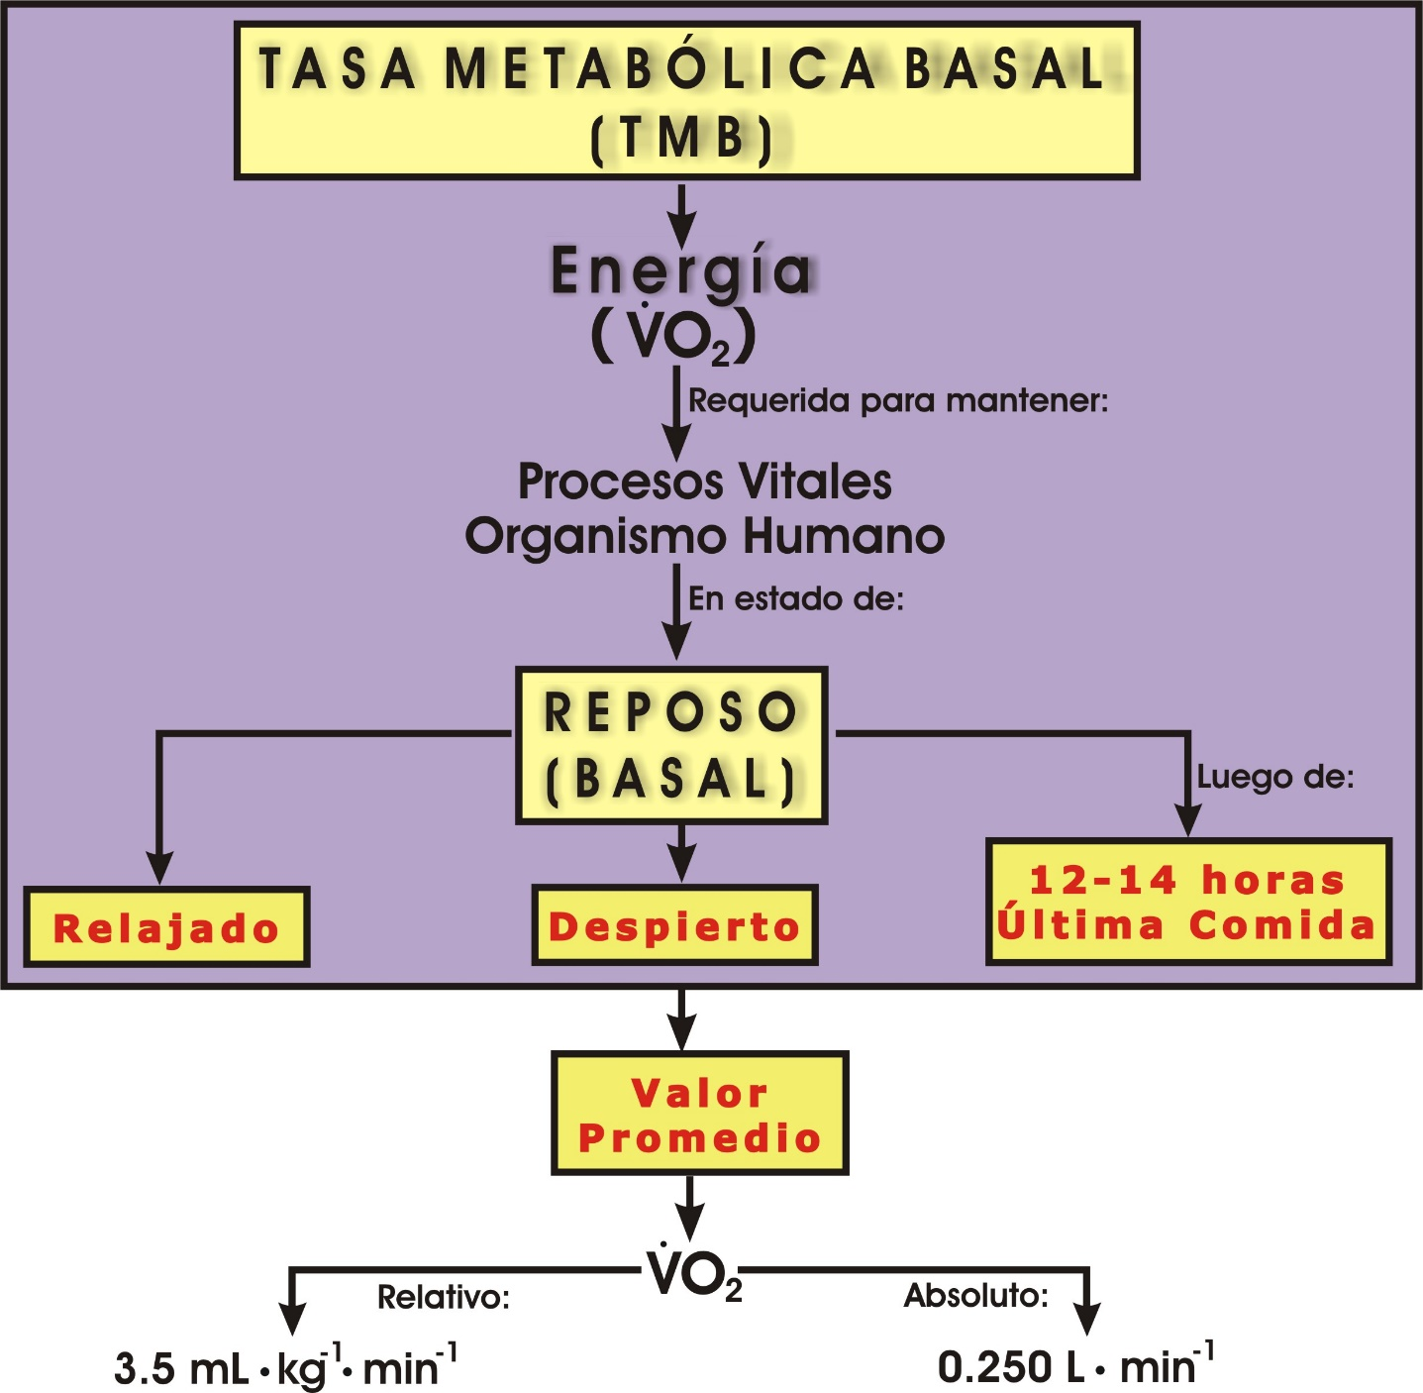
NOTA. Adaptado de: Exercise Physiology Integrating Theory and Application. (pp. 56, 341), por W. J. Kraemer, S. J. Fleck, y M. R. Deschenes, 2012, Philadelphia: Lippincott Williams & Wilkins. Copyright 2012 por: Lippincott Williams & Wilkins, a Wolte Kluwer business. Sports and Exercise Nutrition. 4ta.. ed.; (pp. 199-201), por W. D. McArdle, F. I. Katch, & V. I. Katch, 2013, Philadelphia: Lippincott Williams & Wilkins. Copyright 2013 por Lippincott Williams & Wilkins, a Wolters Kluwer business; Fisiología del Esfuerzo y del Deporte. 5ta. ed.; (p. 138,), por J. H. Wilmore, & D. L. Costill, 2004, Barcelona, España: Editorial Paidotribo. Copyright 2004 por Jack H. Wilmore y David L. Costill.

Slide 58
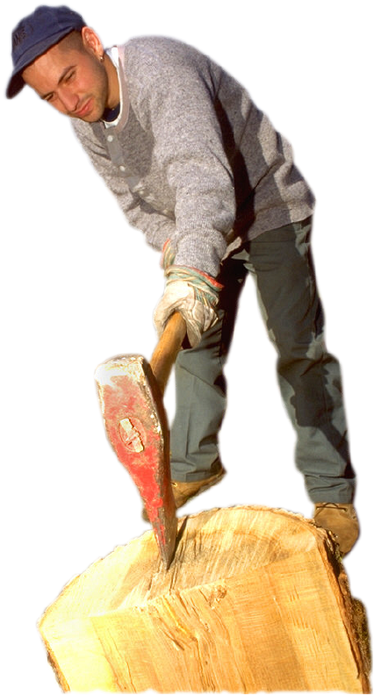
NEAT
Las siglas, del ingles,
significan:
Nonexercise Activity
Thermogenesis, que
en español sería:
Termogénesis de las
Actividades No
Asociadas al Ejercicio
NOTA. Información de: "NEAT – non-exercise activity thermogenesis – egocentric & geocentric environmental factors vs. biological regulation", por: J. A. Levine, & C. M. Kotz, 2005, Acta Physiologica Scandinavica, 184(4), 309-318. Recuperado de la base de datos de EBSCOhost (Academic Search Premier)

Slide 59
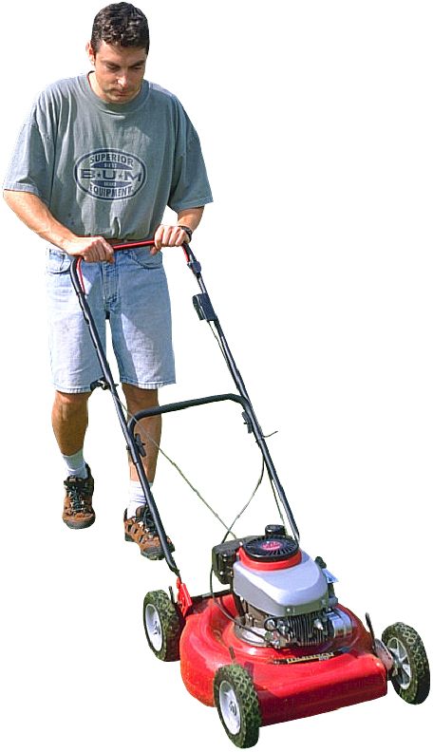
NEAT
Aquellas
actividades
que no pertenecen
al grupo de
ejercicios o físicos
o deportes
NOTA. Información de: "NEAT – non-exercise activity thermogenesis – egocentric & geocentric environmental factors vs. biological regulation", por: J. A. Levine, & C. M. Kotz, 2005, Acta Physiologica Scandinavica, 184(4), 309-318. Recuperado de la base de datos de EBSCOhost (Academic Search Premier)

Slide 60

Nonexercise Activity Thermogenesis: NEAT
Termogénesis de las Actividades no Asociadas con el Ejercicio Físico:
Importancia:
Costo metabólico de algunas actividades NEAT:
Son suficientes para asistir en las medidas preventivas, y terapéuticas, para el problema de la obesidad:
NOTA. Información de: " Compendium of physical activities: an update of activity codes and MET intensities ", por: B. E. Ainsworth,, W. L.Haskell,, M. C.Whitt,, M. L. Irwin,, A. M. Swartz,, S. J., Strath, W. L., O'Brien, D. R. Jr, Bassett, K. H. Schmitz,, P. O. Emplaincourt,, D. R. Jr, Jacobs, & A. S. Leon, 2000, Medicine & Science in Sports & Exercise, 32(9 Suppl), S498-S504. Recuperado de http://ocw.um.es/cc.-de-la-salud/alimentacion-y-nutricion-actuales/otros-recursos-1/or-f-003.pdf

Slide 61

NIVELES DE
ACTIVIDAD FÍSICA
Sedentario – PAL menor que 1.4:
La cantidad diaria de energía generada para el mantenimiento de toda forma de movimiento, es menos de 1.4 veces la energía generada por el metabolism basal
Moderado – PAL entre 1.4 y 1.7:
Vigoroso – PAL mayor que 1.7:
NOTA. Reproducido de: Health & Welness. 12th ed., (p. 152), por G. E. Gordon & E. Golanty, 2016, Burlington, MA: Jones & Bartlett Learning. Copyright 2016 por: Jones & Bartlett Learning, LLC, an Ascend Learning Company

Slide 62
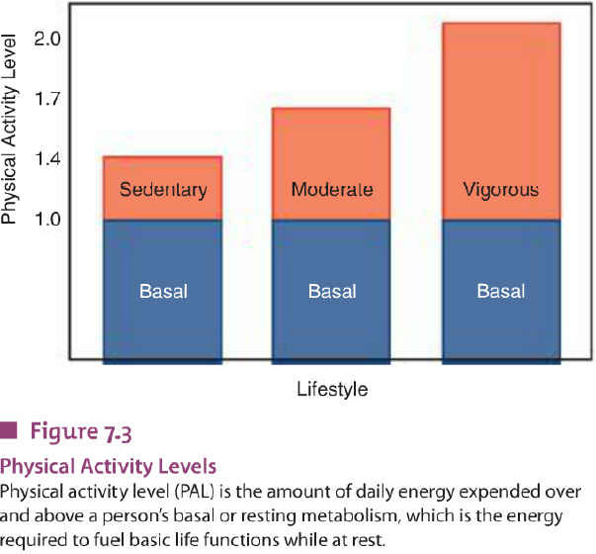
NOTA. Reproducido de: Health & Welness. 12th ed., (pp. 152, 574), por G. E. Gordon & E. Golanty, 2016, Burlington, MA: Jones & Bartlett Learning. Copyright 2016 por: Jones & Bartlett Learning, LLC, an Ascend Learning Company

Slide 63
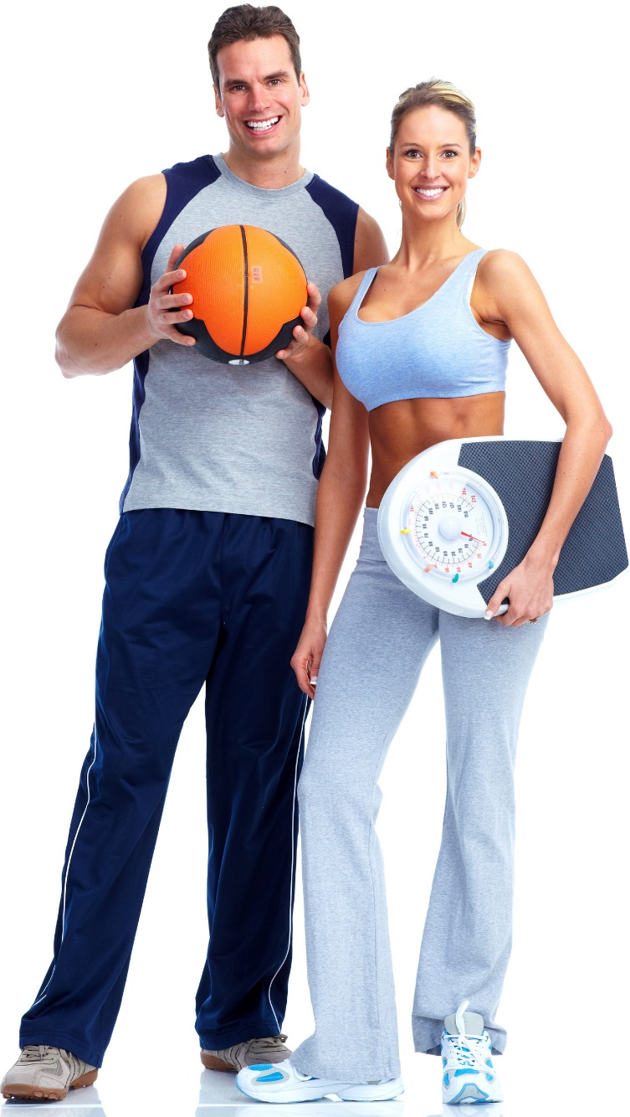
EJERCICIO
Cualquier movimiento
humano previamente
organizado y planificado
que involucre grandes o
pequeños grupos
musculares e impliquen
un gasto energético
dirigido a unos
propósitos especiales
NOTA. Adaptado de: ACSM, 2006, p. 3; Caspersen, Powel & Christensen, 1985; Kent, 1998, pp. 176-177.

Slide 64
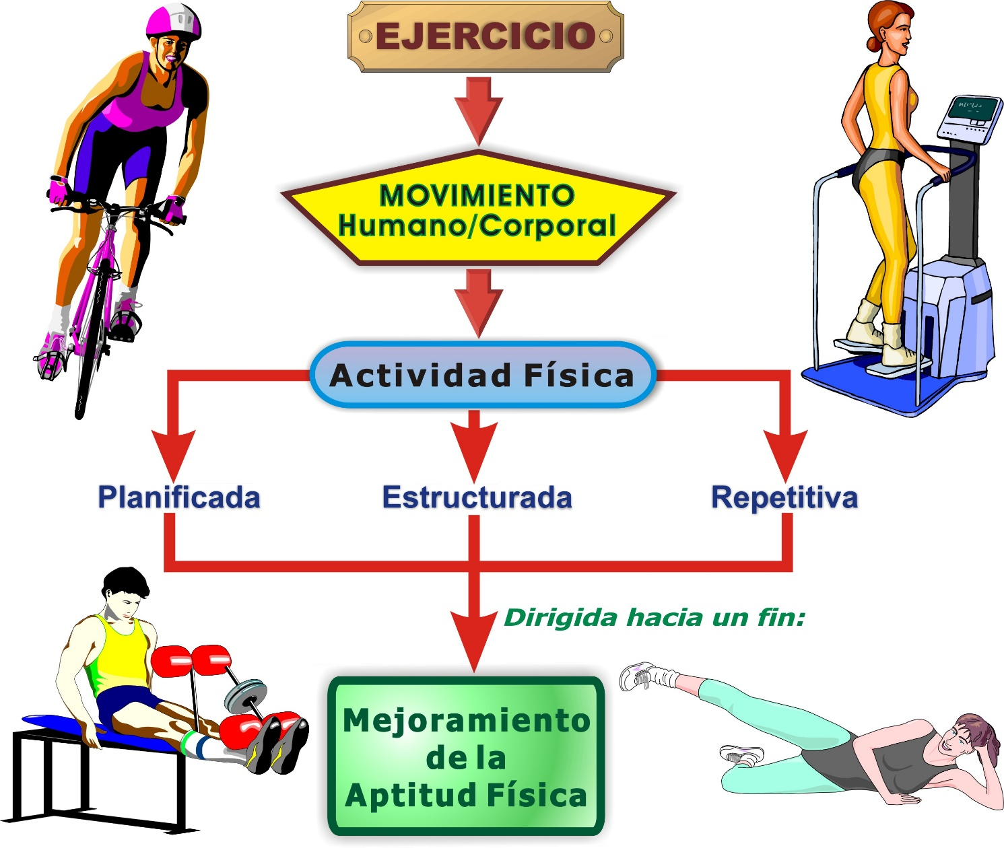
NOTA. Adaptado de: "Physical Activity, Exercise, and Physical Fitness: Definitions and Distinctions for Health-Related Research", por: C. J. Caspersen, K. E. Powell, y G. M. Christensen, 1985, Public Health Reports, 100(2), p. 128. Recuperado de http://pubmedcentralcanada.ca/pmcc/articles/PMC1424733/pdf/pubhealthrep00100-0016.pdf

Slide 65
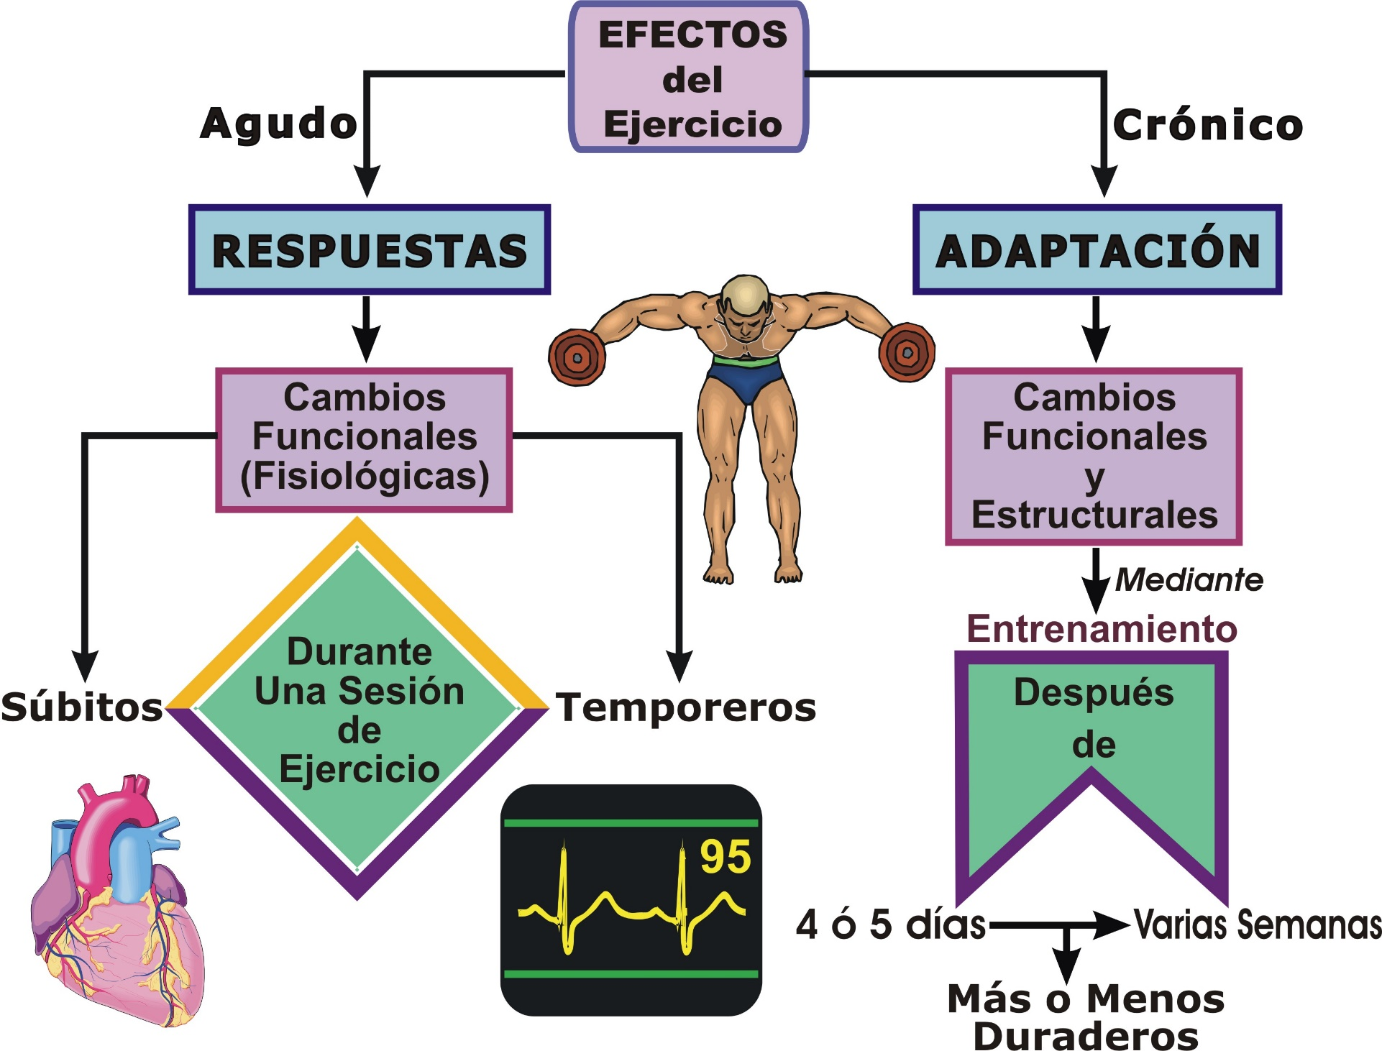
Notes:
65

Slide 66
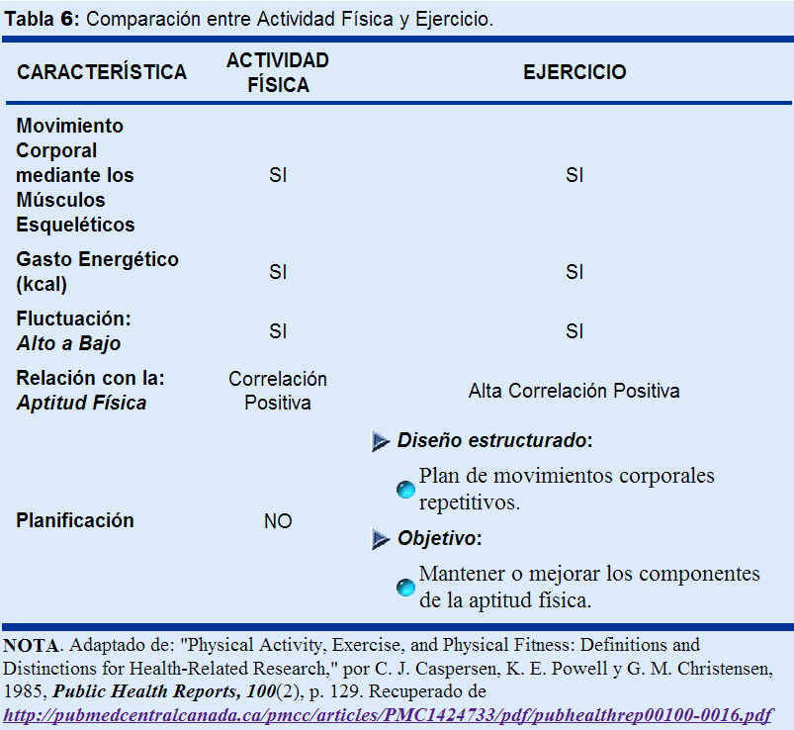

Slide 67

EJERCICIO
TERAPÉUTICO
La planificación e
implementación de
movimientos corporales
dirigidos al tratamiento
crónico (rehabilitación)
de traumas
oseo-musculares o
incapacidades físicas
NOTA. Adaptado de: Therapeutic Exercise: Foundations and Techniques. 6ta. ed.; (p. 2), por C. Kisner, & L. A. Colby, 2012, Philadelphia, PA: F. A. Davis Company. Copyright 2012 por F. A. Company.
.

Slide 68

Notes:
68

Slide 69

DEFINIENDO
APTITUD FÍSICA

Slide 70

APTITUD FÍSICA
La capacidad de
responder a las
demandas físicas
rutinarias, con
suficiente reservas de
energía para manejar
efectivamente retos
de carácter súbitos
NOTA. Adaptado de: An Invitation to Health: The Power of Now. 17ma. ed.; (p. 206), por D. Hales, 2017, Boston, MA: Cengage Learning. Copyright 2017, por Cengage Learning

Slide 71

APTITUD FÍSICA
Definición Clásica:
la capacidad de llevar a cabo
las actividades cotidianas
normales (trabajo y asueto)
con vigor, eficiencia y sin
fatigarse en exceso, teniendo
aún energía suficiente para
disfrutar de pasatiempos y
lidiar con emergencias
imprevistas
NOTA. Adaptado de: President's Council on Physical Fitness and Sports, 1971, Physical Fitness Research Digest, Series 1(1).

Slide 72

Notes:
72

Slide 73

APTITUD FÍSICA
Según Casperson, 1985:
Un conjunto de
atributos que las
personas poseen o
alcanzan que se
relaciona con la
habilidad para llevar a
cabo actividad física
NOTA. Adaptado de: "Physical Activity, Exercise, and Physical Fitness: Definitions and Distinctions for Health-Related Research", por: C. J. Caspersen, K. E. Powell, y G. M. Christensen, 1985, Public Health Reports, 100(2), p. 128. Recuperado de http://pubmedcentralcanada.ca/pmcc/articles/PMC1424733/pdf/pubhealthrep00100-0016.pdf

Slide 74

APTITUD
FÍSICA
* SEGÚN: Nieman, D.C., 1986, p. 34 *
“Un Estado de Energía Dinámica y Vitalidad que
nos Capacita/Permite no Solamente Llevar a
Cabo Nuestras Tareas Diarias, Práctica de
Actividades Recreativas y Encarar Emergencias
Imprevistas, sino también nos Ayuda a Prevenir
las Enfermedades Hipocinéticas, mientras se
Funciona a Niveles Óptimos de la Capacidad
Intelectual y Experimentar el Disfrute de la Vida”
NOTA. Reproducido de: The Sports Medicine Fitness Course. (p. 34), por D. C. Nieman, 1986, Palo Alto, CA: Bull Publishing Company. Copyright 1986 por Bull Publishing Co.
.

Slide 75

APTITUD
FÍSICA
* SEGÚN: E. Lopategui Corsino, 2006 *
Habilidades o Potencial Particular para Llevar
a cabo Efectivamente, y sin Fatiga Excesiva,
Actividades Físicas de Diversas Dimensiones
(Particularmente Actividades que Involucren
Demandas Cardio-Respiratorias o Aeróbicas)
y Tareas Cotidianas Diarias, con Reservas
Energéticas para Cualquier otra
Emergencia de Caracter Físico
NOTA. Adaptado de: Bienestar y Calidad de Vida. (p. 44), por E. Lopategui Corsino, 2006, Hoboken, NJ: John Wiley & Sons, Inc. Copyright 2006 por Edgar Lopategui Corsino.
.

Slide 76

Notes:
76

Slide 77

TE PUEDES CONSIDERAR
FÍSICAMENTE ÁPTO SI:
Se satisfacen las demandas energéticas diarias
Se posee la capacidad de manejar efectivamente emergencias súbitas, e imprevistas, que requieren una intervención física/metabólica
El organismo humano se encuentra en un nivel de aptitud física óptimo, de manera que se establece un riesgo mínimo para incurrir en problemas de la salud, como bien lo podrían ser las cardiopatías coronarias
NOTA. Adaptado de: An Invitation to Health: The Power of Now. 17ma. ed.; (p. 206), por D. Hales, 2017, Boston, MA: Cengage Learning. Copyright 2017, por Cengage Learning

Slide 78



APTITUD FÍSICA:
CARACTERÍSTICAS
Energía dinámica y vitalidad: Reservas de energía
Confronta emergencias imprevistas efectivamente
Tolerancia a la fatiga prematura
Rápida recuperación
Óptima capacidad funcional: Act Cotidianas y Ocupacionales
Mayor capacidad inmunológica: Menos problemas de salud
Prevención de enfermedades: Hipocinéticas
Mejor autoestima y función cognitiva
Alto nivel de calidad de vida

Slide 79

COMPONENTES DE LA
APTITUD FÍSICA

Slide 80

NOTA. Adaptado de: "Physical Activity, Exercise, and Physical Fitness: Definitions and Distinctions for Health-Related Research", por: C. J. Caspersen, K. E. Powell, y G. M. Christensen, 1985, Public Health Reports, 100(2), p. 128. Recuperado de http://pubmedcentralcanada.ca/pmcc/articles/PMC1424733/pdf/pubhealthrep00100-0016.pdf
Notes:
80

Slide 81

APTITUD FUNCIONAL
La capacidad para llevar a
cabo, efectivamente, las
actividades básicas de la
vida diaria, en una
manera eficiente y con el
riesgo mínimo de
incidencias de traumas o
accidentes
NOTA. Adaptado de: An Invitation to Health: The Power of Now. 17ma. ed.; (pp. 206-207, 628), por D. Hales, 2017, Boston, MA: Cengage Learning. Copyright 2017, por Cengage Learning

Slide 82

APTITUD METABÓLICA
La disminución en el riesgo para
la diabetes sacarina y
enfermedades cardiovasculares,
lo cual puede ser logrado a
través de un programa de
ejercicio de intensidad moderada,
aún con la presencia de poca, o
ninguna mejoría a nivel
cardiorrespiratorio
NOTA. Adaptado de: An Invitation to Health: The Power of Now. 17ma. ed.; (pp. 206-207, 628), por D. Hales, 2017, Boston, MA: Cengage Learning. Copyright 2017, por Cengage Learning

Slide 83

COMPONENTES RELACIONADOS
CON LA SALUD
Notes:
83

Slide 84




COMPONENTES DE LA APTITUD FÍSiCA:
- Relacionados con la Salud -
Tolerancia Cardiorrespiratoria
Flexibilidad
Composición
Corporal
Fortaleza y Tolerancia Muscular
Notes:
84

Slide 85

APTITUD FÍSICA
RELACIONADA CON LA SALUD
Los componentes de la aptitud física que afectan el bienestar y la salud del individuo, los cuales incluyen la capacidad aeróbica, flexibilidad, fortaleza muscular, tolerancia muscular y composición corporal
Notes:
85

Slide 86

CAPACIDAD
AERÓBICA
Es la Capacidad del Corazón,
los Vasos Sanguíneos y los Pulmones
para Funcionar Eficientemente y
Llevar a cabo Actividades Sostenidas
con poco Esfuerzo, menos Fatiga,
y con una Recuperación Rápida
Notes:
86

Slide 87

CAPACIDAD
AERÓBICA
Fisiológicamente Significa la
Habilidad del Individuo para
Tomar (Respiración),
Transportar (Cardiovascular) y
Utilizar (Enzimas Aeróbicas)
Oxígeno durante Ejercicios Vigorosos
y Prolongados (Aeróbicos)
Notes:
87

Slide 88

CAPACIDAD AERÓBICA
- SINÓNIMOS -
Tolerancia Cardiorrespiratoria
Tolerancia Cardiovascular
Consumo de Oxígeno Máximo
Aptitud Fisiológica
Estámina
Aire
Estar en Forma (Aptitud Física)
Notes:
88

Slide 89

CAPACIDAD AERÓBICA
- SUBCOMPONENTES -
El Sistema de Transporte de Oxígeno
(Pulmones, Corazón,
Sangre/Hemoglobina,Vasos Sanguíneos)
El Músculo Esquelético (Específico al
Deporte Aeróbico Practicado)
Notes:
89

Slide 90

CAPACIDAD AERÓBICA
- Método de Entrenamiento -
Especificidad del
Entrenamiento
(Específico al Deporte)
Notes:
90

Slide 91

APTITUD METABÓLICA
Mejoramiento en el perfil metabólico a través de un programa de ejercicio de intensidad moderada, a pesar de poco o ningún mejoramiento en
medidas de aptitud física
Notes:
91

Slide 92

FLEXIBILIDAD
La Capacidad de usar un Músculo en
Toda la Amplitud de su Movimiento
y de Poner en Funcionamiento las
Articulaciones; Doblarlas,
Enderezarlas, y Torcerlas Fácilmente
Notes:
92

Slide 93

FLEXIBILIDAD
- TIPOS -
Flexibilidad Estática:
Es la amplitud de un posible movimiento
alrededor de una coyuntura o secuencia
De coyunturas
Flexibilidad Dinámica:
Es la oposición o la resistencia de una
coyuntura al movimiento
Notes:
93

Slide 94

FLEXIBILIDAD
- Límites Estructurales -
Alineamiento estructural de los huesos
Cantidad de tejido muscular y grasa
Ligamentos y otras estructuras
asociadas con la cápsula de la coyuntura
Los tendones y otros tejidos conectivos
La piel
Notes:
94

Slide 95

FLEXIBILIDAD
- ENTRENAMIENTO -
(Desarrollo)
Estiramientos pasivos-estáticos:
Sostener la posición del estiramiento
Final durante un período de tiempo
Estiramientos activos-balísticos:
Son movimientos de estiramiento
rápidos y forzados (rebotantes)
Notes:
95

Slide 96

TOLERANCIA
MUSCULAR
La Capacidad que tiene un Músculo
para Ejercer una Fuerza
Repetidamente o Mantener una
Contracción Fija o Estática Durante
un Período de Tiempo
Notes:
96

Slide 97


TOLERANCIA MUSCULAR
- Método de Entrenamiento -
Entrenamiento con resistencias
(poca resistencia, muchas repeticiones)
Ejercicios calisténicos
Notes:
97

Slide 98

FORTALEZA
MUSCULAR
La Capacidad que tiene un Músculo
para Ejercer una Fuerza o
Tensión Máxima contra
una Resistencia
Notes:
98

Slide 99

FORTALEZA MUSCULAR
- SUBCOMPONENTES -
Dinámica
Isométrica o estática
Potencia (Trabajo por
Unidad de Tiempo)
Notes:
99

Slide 100

FORTALEZA MUSCULAR
- Tipos de Contracciones -
Dinámina/Isotónica:
Concéntrica (Acortamiento,
Miométrica, Trabajo Positivo)
Eccéntrica (Alargamiento,
Trabajo Negativo)
Isométrica
Isocinética
Notes:
100

Slide 101



FORTALEZA MUSCULAR
- Método de Entrenamiento -
Exposición del músculo a una tensión
máxima o cercana del máximo
(mucho peso)
3 - 10 repeticiones (pocas repeticiones)
Notes:
101

Slide 102
COMPOSICIÓN
CORPORAL
El Nivel Relativo que tiene el Cuerpo
entre el Peso sin Grasa
(Liso, Magro o Masa Corporal Activa)
y el Peso Graso
(la Grasa Almacenada en el Cuerpo)
Notes:
102

Slide 103
COMPOSICIÓN CORPORAL
- SUBCOMPONENTES -
Estatura/talla
Peso liso/magro (masa corporal activa)
vs. peso graso
Peso total (masa corporal total)
Tipos físicos (endomorfo, ectomorfo y
mesomorfo)
Fluidos/líquidos (agua) vs. sólidos
Notes:
103

Slide 104

COMPOSICIÓN CORPORAL
- ENTRENAMIENTO -
(Desarrollo)
La estatura la determinan los factores genéticos
El peso magro puede desarrollarse mediante
ejercicios generales para desarrollo muscular, y
a través de un programa de ejercicios con pesas
Los tipos físicos los determina también hasta
cierto grado la herencia
El peso total del individuo puede ser modificado
mediante los cambios en el balance calórico
(ingesta calórica vs. gasto calórico)
Notes:
104

Slide 105

COMPONENTES RELACIONADOS
CON DESTREZAS
Notes:
105

Slide 106
COMPONENTES DE LA APTITUD FÍSiCA:
- Relacionados con las Destrezas -
Agilidad
Coordinación
Rapidez
Reacción
Al Tiempo
Balance
Potencia
Notes:
106

Slide 107

APTITUD FÍSICA
RELACIONADA CON DESTREZAS
Los componentes de la aptitud física que son importantes para el éxito en actividades de destrezas y eventos atléticos; se incluyen, tradicionalmente, la agilidad, balance, coordinación, potencia, reacción al tiempo y rapidéz.
Notes:
107

Slide 108

CAPACIDAD
MOTORA
Es la Capacidad de los Músculos
para Funcionar Armoniosamente,
Eficientemente, de donde Resulta
un Movimiento Muscular
Suave y Coordinado
Notes:
108

Slide 109

COORDINACIÓN
La Habilidad para Combinar
Movimientos Musculares
en una Forma Suelta y Eficiente
Notes:
109

Slide 110

BALANCE
La Habilidad para Controlar el
Cuerpo durante Actividades
que Requieren Equilibrio
Notes:
110

Slide 111

AGILIDAD
La Habilidad para Cambiar la
Posición del Cuerpo con
Rapidez y Soltura
Notes:
111

Slide 112

PRECISIÓN
La Habilidad para Colocar
el Cuerpo o un Objeto en Donde
se Desea que esté
Notes:
112

Slide 113

CAPACIDAD MOTORA
- Método de Entrenamiento -
Específico para la actividad
No puede ser entrenado
Notes:
113

Slide 114

POTENCIA
MUSCULAR
La Capacidad de un Músculo para
Ejercer una Fuerza o Movimiento
Máximo en el Menor Tiempo Posible
Notes:
114

Slide 115


POTENCIA MUSCULAR
- Método de Entrenamiento -
Programa con pesas
Ejercicios pliométricos
Programa isocinético
Notes:
115

Slide 116

CAPACIDAD
ANAERÓBICA
La Habilidad del Cuerpo para
Llevar a cabo un Movimiento
a una alta Intensidad y Velocidad
en donde la fuente Principal de Energía
se provee con un suministro
de Oxígeno Insuficiente
Notes:
116

Slide 117

CAPACIDAD
ANAERÓBICA
- SINÓNIMOS -
Velocidad
Potencia
Explosividad
Notes:
117

Slide 118

CAPACIDAD
ANAERÓBICA
MÉTODO DE
ENTRENAMIENTO
Ejercicios repetidos cortos a una alta
Intensidad y velocidad
Programa de ejercicios a intérvalos
Programa de ejercicios en circuito
Notes:
118

Slide 119

ESTABILIDAD
La Capacidad de los Huesos y
Coyunturas de Soportar las Tensiones
de Movimientos Fuertes
Notes:
119

Slide 120

GRACIAS
Notes:
120

Slide 121

¿PREGUNTAS?
Notes:
121

Slide 122



CONTACTO:
Correo electrónico:
elopategui@intermetro.edu
Dirección y Teléfono:
Universidad Interamericana de Puerto Rico
Recinto Metropolitano
Tel: 787-250-1912, X2286, 2245
Página Web:
www.saludmed.com
Notes:
122

